Slide 1
Promotionsfeier
Promotionen des Fachbereichs 12
Chemie und Pharmazie
31. Januar 2020

Slide 2
Anzahl der Promotionen in den Jahren 2010 – 2020
 | 2010 | 2011 | 2012 | 2013 | 2014 | 2015 | 2016 (mit Dr. paed.) | 2017 (mit Dr. paed.) | 2018 (mit Dr. paed.) | 2019 (mit Dr. paed.) | 2020 (mit Dr. paed.)
Chemie | 70 | 70 | 71 | 73 | 101 | 88 | 80 | 99 | 70 | 89 | 22
Pharmazie | 26 | 18 | 15 | 15 | 30 | 24 | 29 | 29 | 34 | 23 | 9
Lebensmittelchemie | 8 | 5 | 11 | 14 | 4 | 15 | 5 | 2 | 4 | 8 | 1
Summe | 104 | 93 | 97 | 102 | 135 | 119 | 114 | 130 | 108 | 120 | 32

Slide 3
Anzahl der Promovenden*innen
Lehreinheit Chemie 22
Lehreinheit Pharmazie 9
Lehreinheit Lebensmittelchemie 1
Promovendinnen 12
Promovenden 20

Slide 4
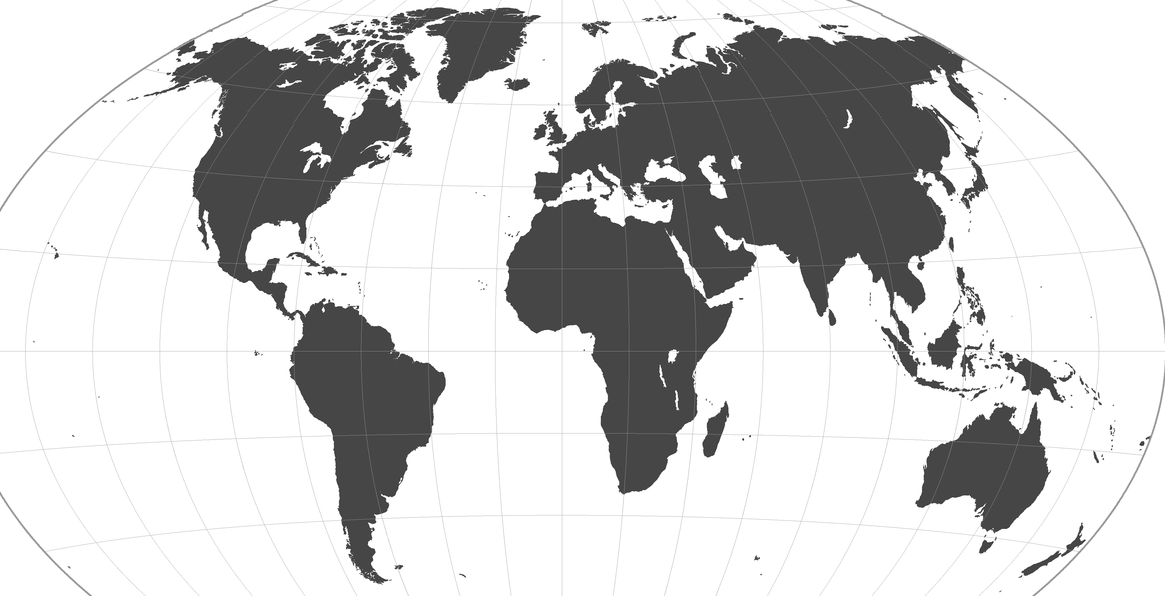





































Promovenden*innen aus
folgenden Ländern ab 2010
Ägypten
Albanien
Bolivien
Brasilien
Bulgarien
China
Costa Rica
Deutschland
Großbritannien
Frankreich
Ghana
Indien
Indonesien
Iran
Italien
Japan
Kamerun
Kasachstan
Kenia
Kirgisistan
Kolumbien
Kongo
Libanon
Malaysia
Mazedonien
Mexiko
Niederlande
Nigeria
Österreich
Pakistan
Polen
Portugal
Rep. Kongo
Rumänien
Russ. Förderation
Schweden
Schweiz
Slowakei
Spanien
Sri Lanka
Syrien
Taiwan
Ungarn
USA
Quelle: www.mygeo.info/weltkarten.html www.mygeo.info/landkarten/welt/a3_rl1w_plain_winkel_0.png

Slide 5
Promotionsfeier
Promotionen des Fachbereichs 12
Chemie und Pharmazie
31. Januar 2020

Slide 6
Gelöbnis
In accordance with the regulations for a doctoral degree in Natural Sciences (Dr. rer. nat.), you have met the stipulated requirements and demonstrated your scholarly competence.
Therefore, I award to you a doctoral degree in Natural Sciences and ask you to solemnly promise
that you will strive, at all times, to protect the doctoral title awarded to you from any blemish,
that you acknowledge the special social responsibility of your doctoral title,
that you will demonstrate in your academic work that you are worthy of your doctoral title
and that you will, according to the best of your knowledge and belief, search for and state the truth at all times.
Sie haben in einem ordnungsgemäßen Promotions-verfahren die für die Promotion zum Doktor der Naturwissenschaften geforderten Leistungen erfüllt und Ihre wissenschaftliche Befähigung nachgewiesen.
Ich promoviere Sie zum Doktor der Natur-wissenschaften und nehme Ihnen das Gelöbnis ab,
dass Sie jederzeit bestrebt sein wollen, den Ihnen verliehenen Doktorgrad vor jedem Makel zu bewahren,
die besondere gesellschaftliche Verantwortung des Doktorgrades anzuerkennen,
sich in Ihrer wissenschaftlichen Arbeit dieses Titels würdig zu erweisen
und jederzeit nach bestem Wissen und Gewissen die Wahrheit zu suchen und zu bekennen.

Slide 7

Neuropeptid-Reporter-Assay zur Bestimmung der Protease-Aktivität in komplexen Matrices
Malte Benjamin Bayer
Institut für Pharmazeutische
und Medizinische Chemie
UKM, Core Unit Proteomics
Betreuer*in:
Prof. Dr. J. Jose
Prof.‘in Dr. S. König
Notes:
7

Slide 8
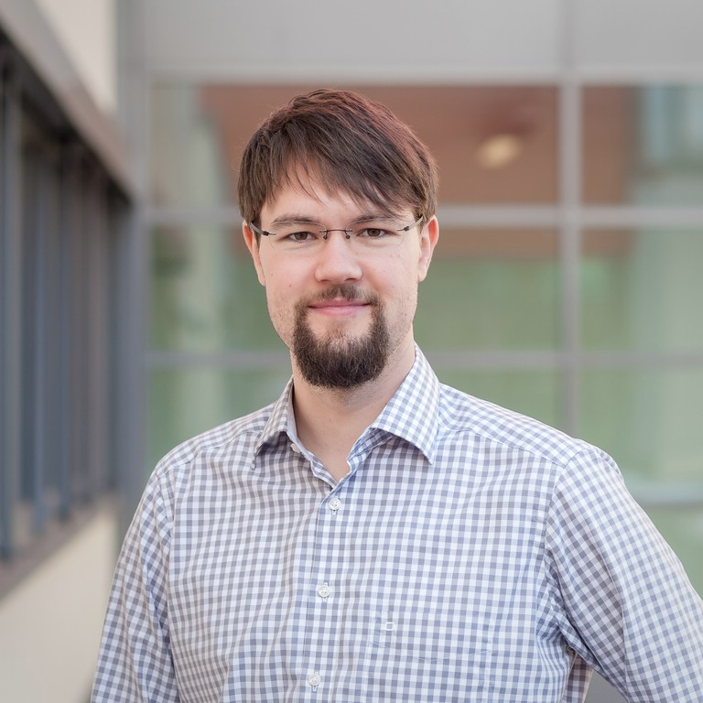
Synthese und vergleichende Untersuchungen von heterozyklisch anellierten Naphthochinonen und deren
Prüfung als potentielle Wirkstoffe in der Tumortherapie
Clemens Paul Bernemann
Institut für Pharmazeutische
und Medizinische Chemie
Betreuer:
Prof. Dr. K. Müller
Notes:
8

Slide 9
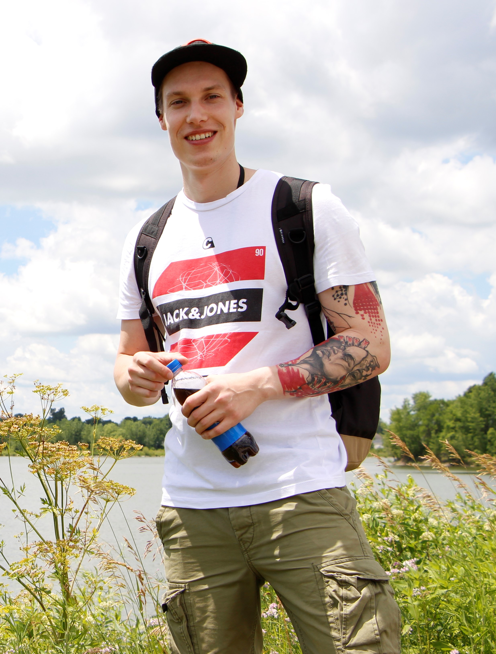
Synthese, Struktur und optische Eigenschaften von neuen
Konvertermaterialien für Leuchtdioden
David Christopher Böhnisch
Institut für Anorganische
und Analytische Chemie
FH Münster, FB Chemieingenieurwesen
Betreuer:
Prof. Dr. R. Pöttgen
Prof. Dr. Th. Jüstel
Notes:
9

Slide 10
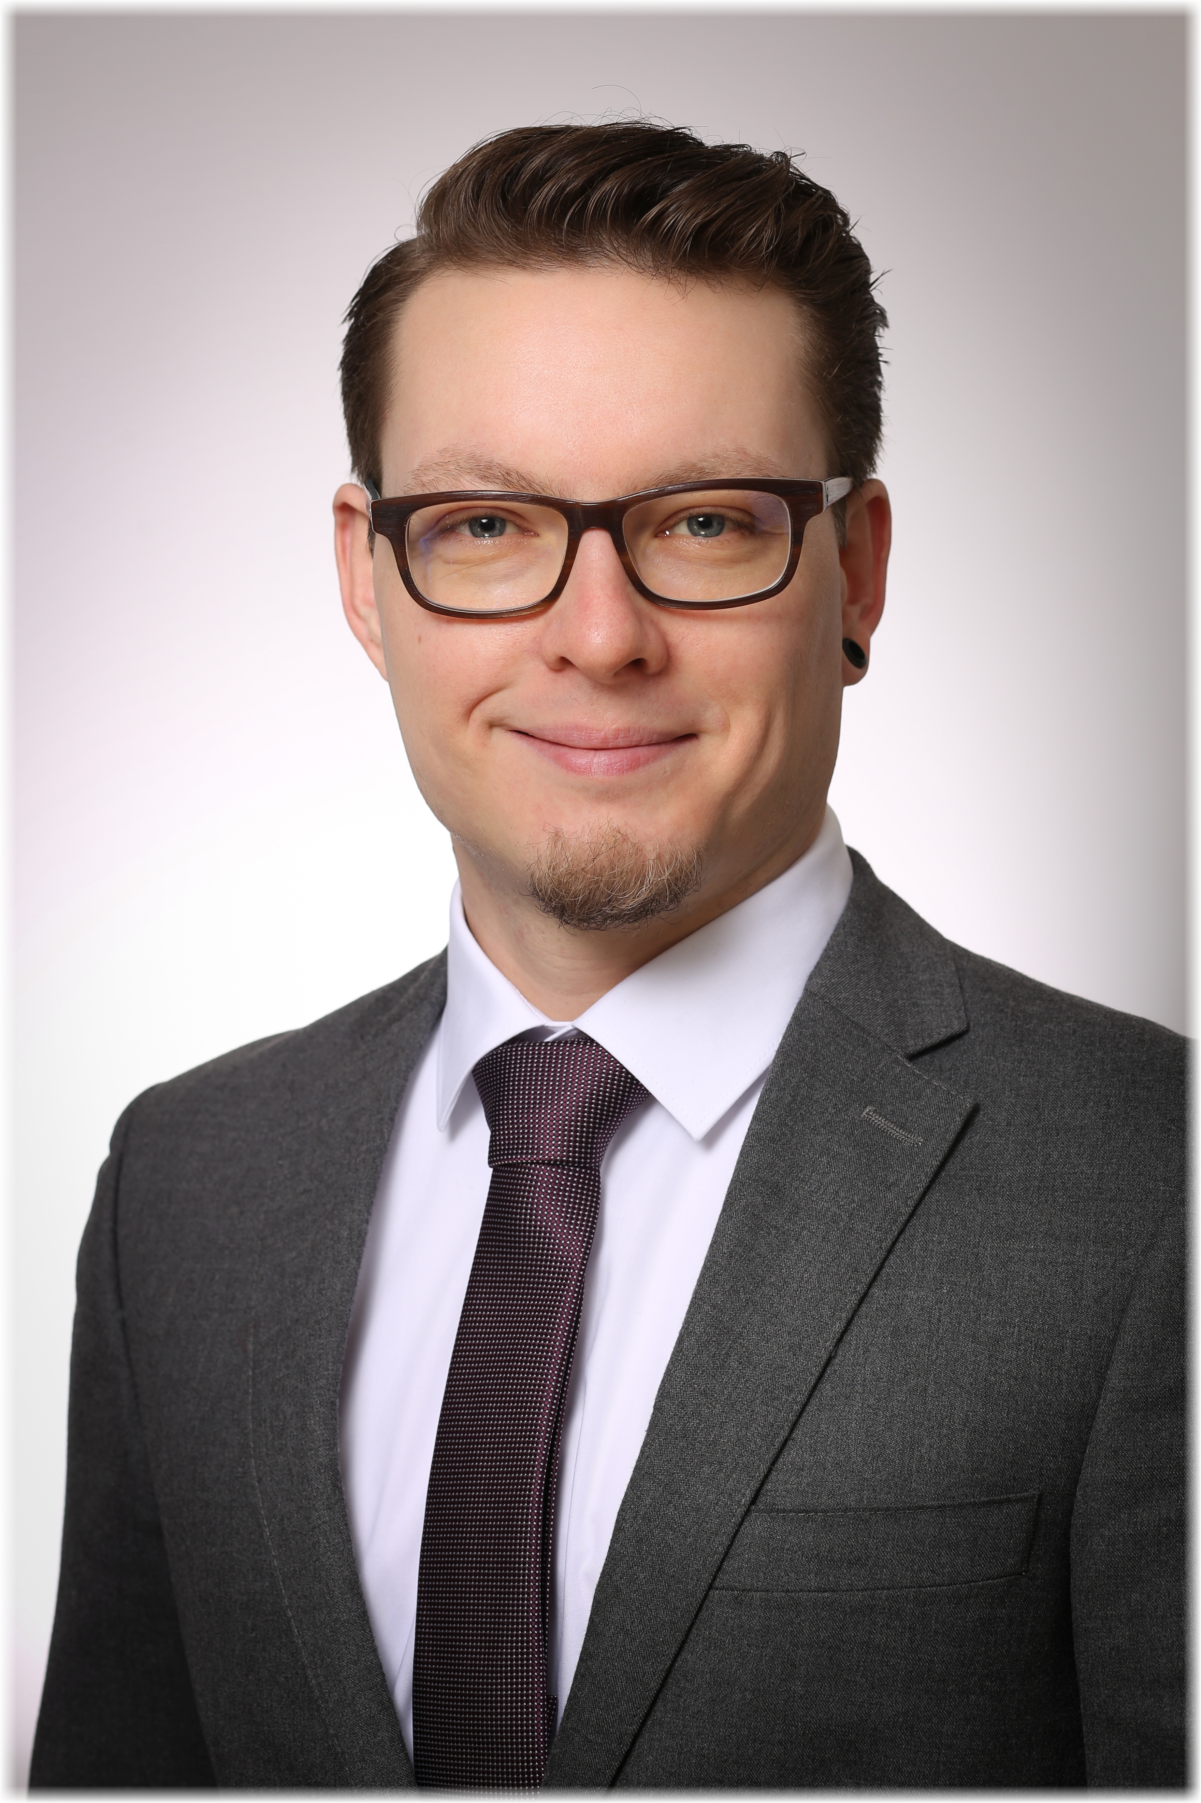
Design und Synthese polydentater
Luminophore für phosphoreszente Pt(II)-Komplexe
Marvin Dieter Cnudde
Institut für Anorganische
und Analytische Chemie
Betreuer:
Prof. Dr. C. Strassert
Notes:
10

Slide 11
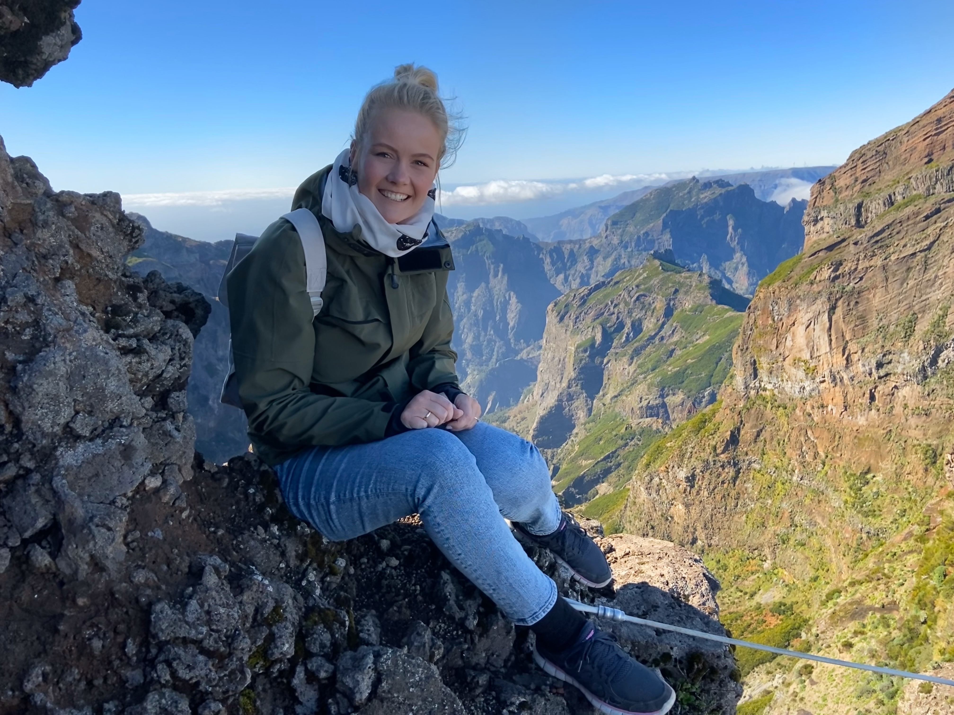
Geometric Isomerisation of Alkenes by
Energy Transfer Catalysis
Svenja Isabel Faßbender
Organisch-Chemisches Institut
Betreuer:
Prof. Dr. R. Gilmour
Notes:
11

Slide 12
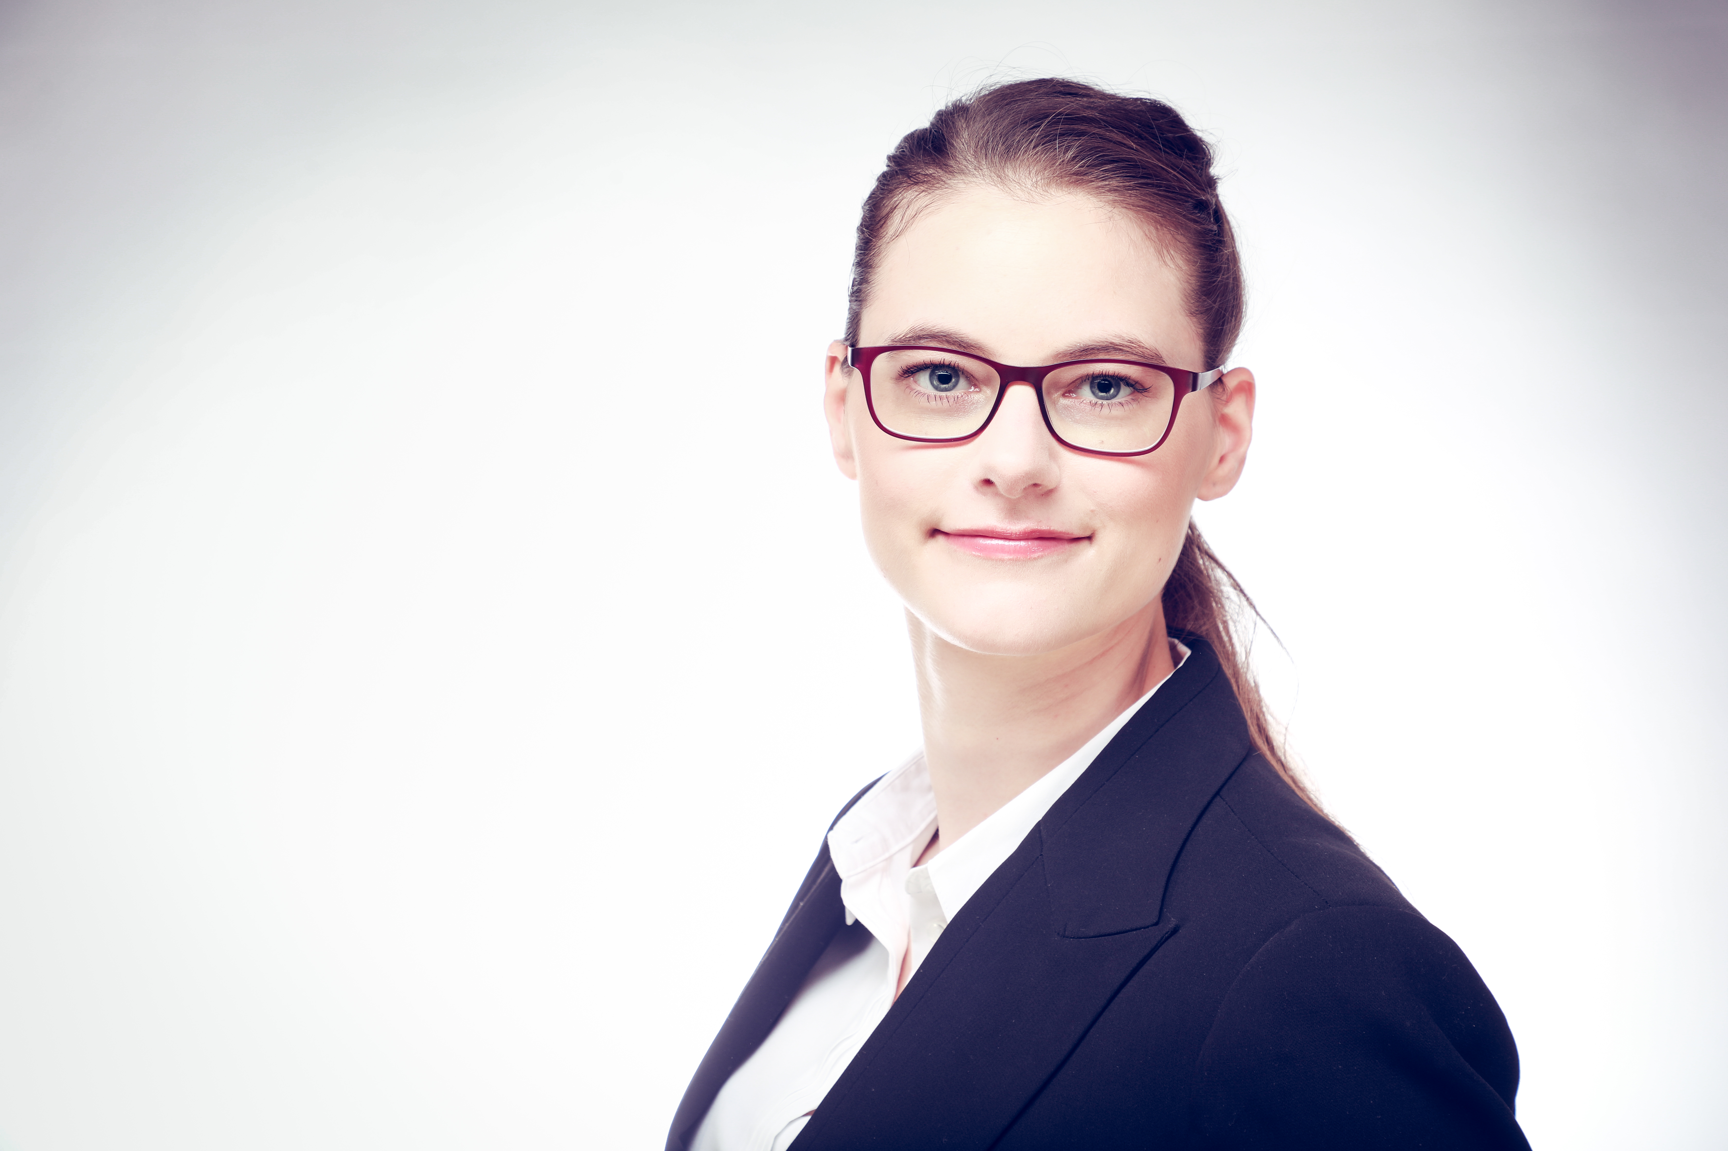
Mukoadhäsive Darreichungsformen zur nanopartikulären photodynamischen Tumortherapie
Katharina Frank
Institut für Pharmazeutische
Technologie und Biopharmazie
Betreuer:
Prof. Dr. K. Langer
Notes:
12

Slide 13
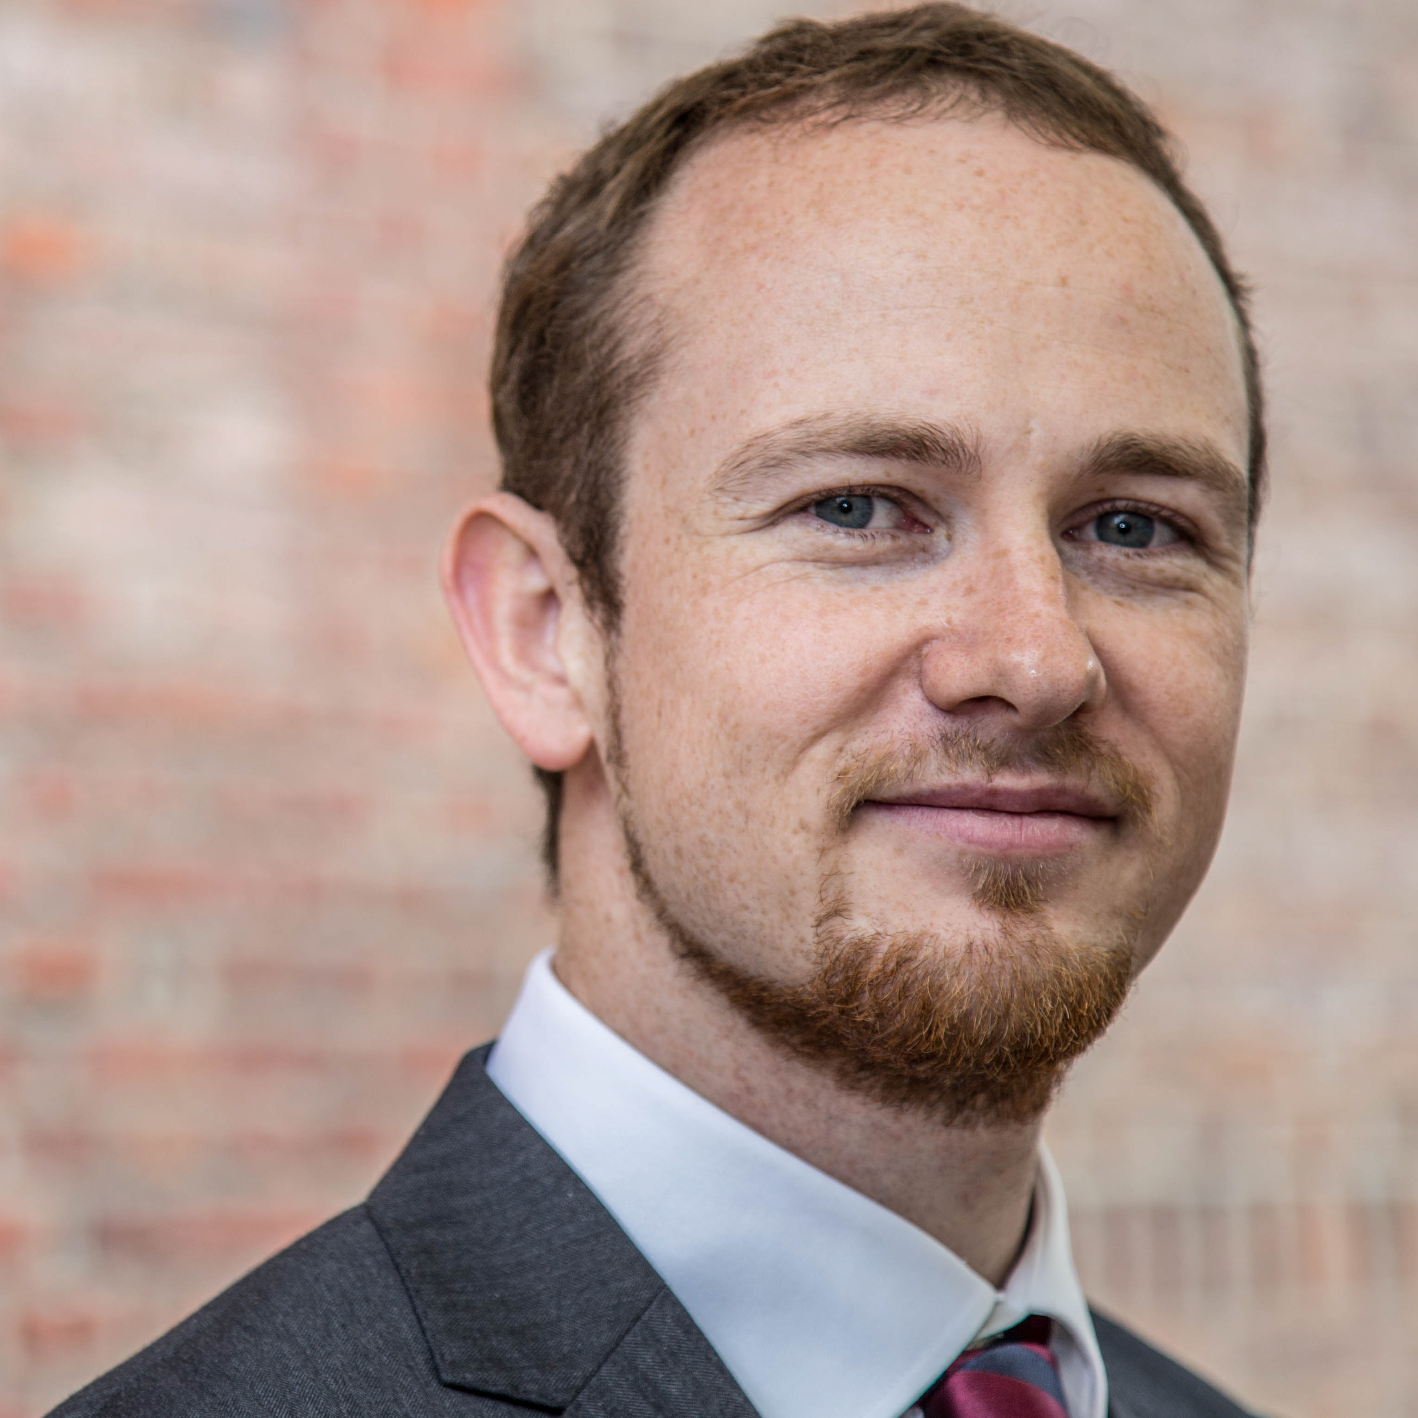
N-Heterozyklische Carbene als vielseitige Liganden auf
Oberflächen und Infrarot-Licht vermittelte Photoredoxkatalyse
Matthias Thomas Freitag
Organisch-Chemisches Institut
Betreuer:
Prof. Dr. F. Glorius
Notes:
13

Slide 14
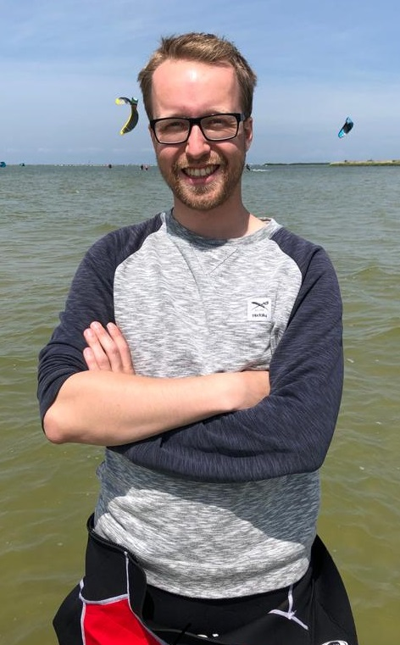
Advances in Single Particle Plasma Mass Spectrometry:
Method Development and Applications
Joshua Fuchs
Institut für Anorganische
und Analytische Chemie
Betreuer:
Prof. Dr. U. Karst
Notes:
14

Slide 15
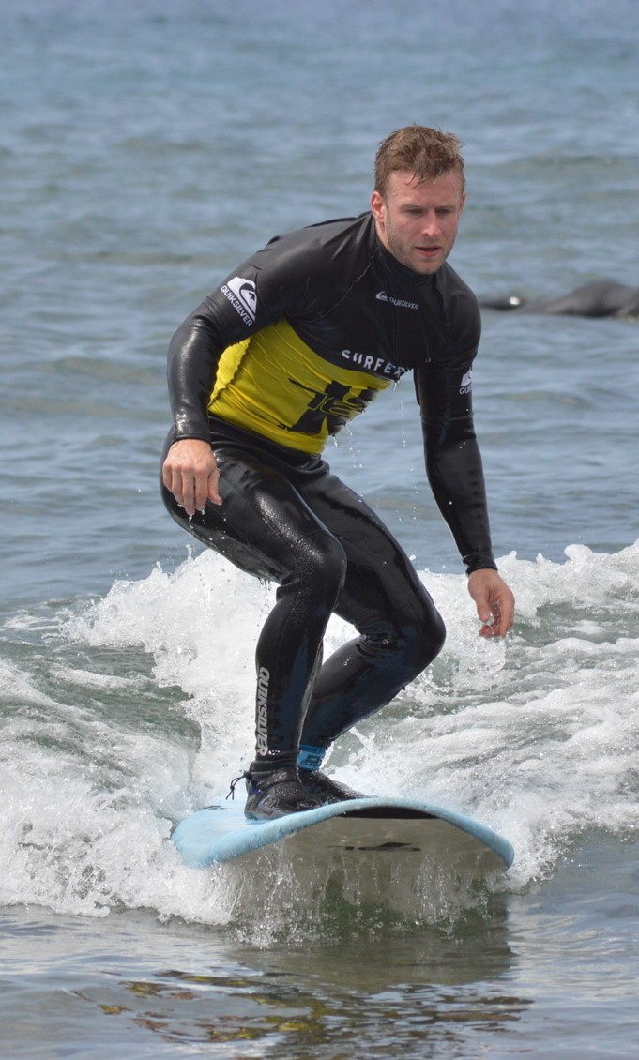
Die Bedeutung der regulatorischen Untereinheit B56α der Proteinphosphatase 2A für die Herzfunktion unter physiologischen und pathophysiologischen Bedingungen
Dennis Glaser
Institut für Pharmazeutische
und Medizinische Chemie
UKM, Institut für Pharmakologie
und Toxikologie
Betreuer:
Prof. Dr. B. Wünsch
Prof. Dr. U. Kirchhefer
Notes:
15

Slide 16
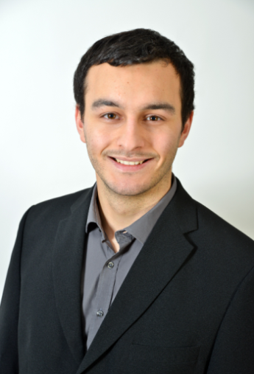
Identifying and leveraging innovation potential in organic and printed electronics
Thomas Hamadi
Institut für betriebswirtschaftliches Management
Universität zu Köln, Department Chemie
Betreuer:
Prof. Dr. J. Leker
Prof. Dr. K. Meerholz
Notes:
16

Slide 17
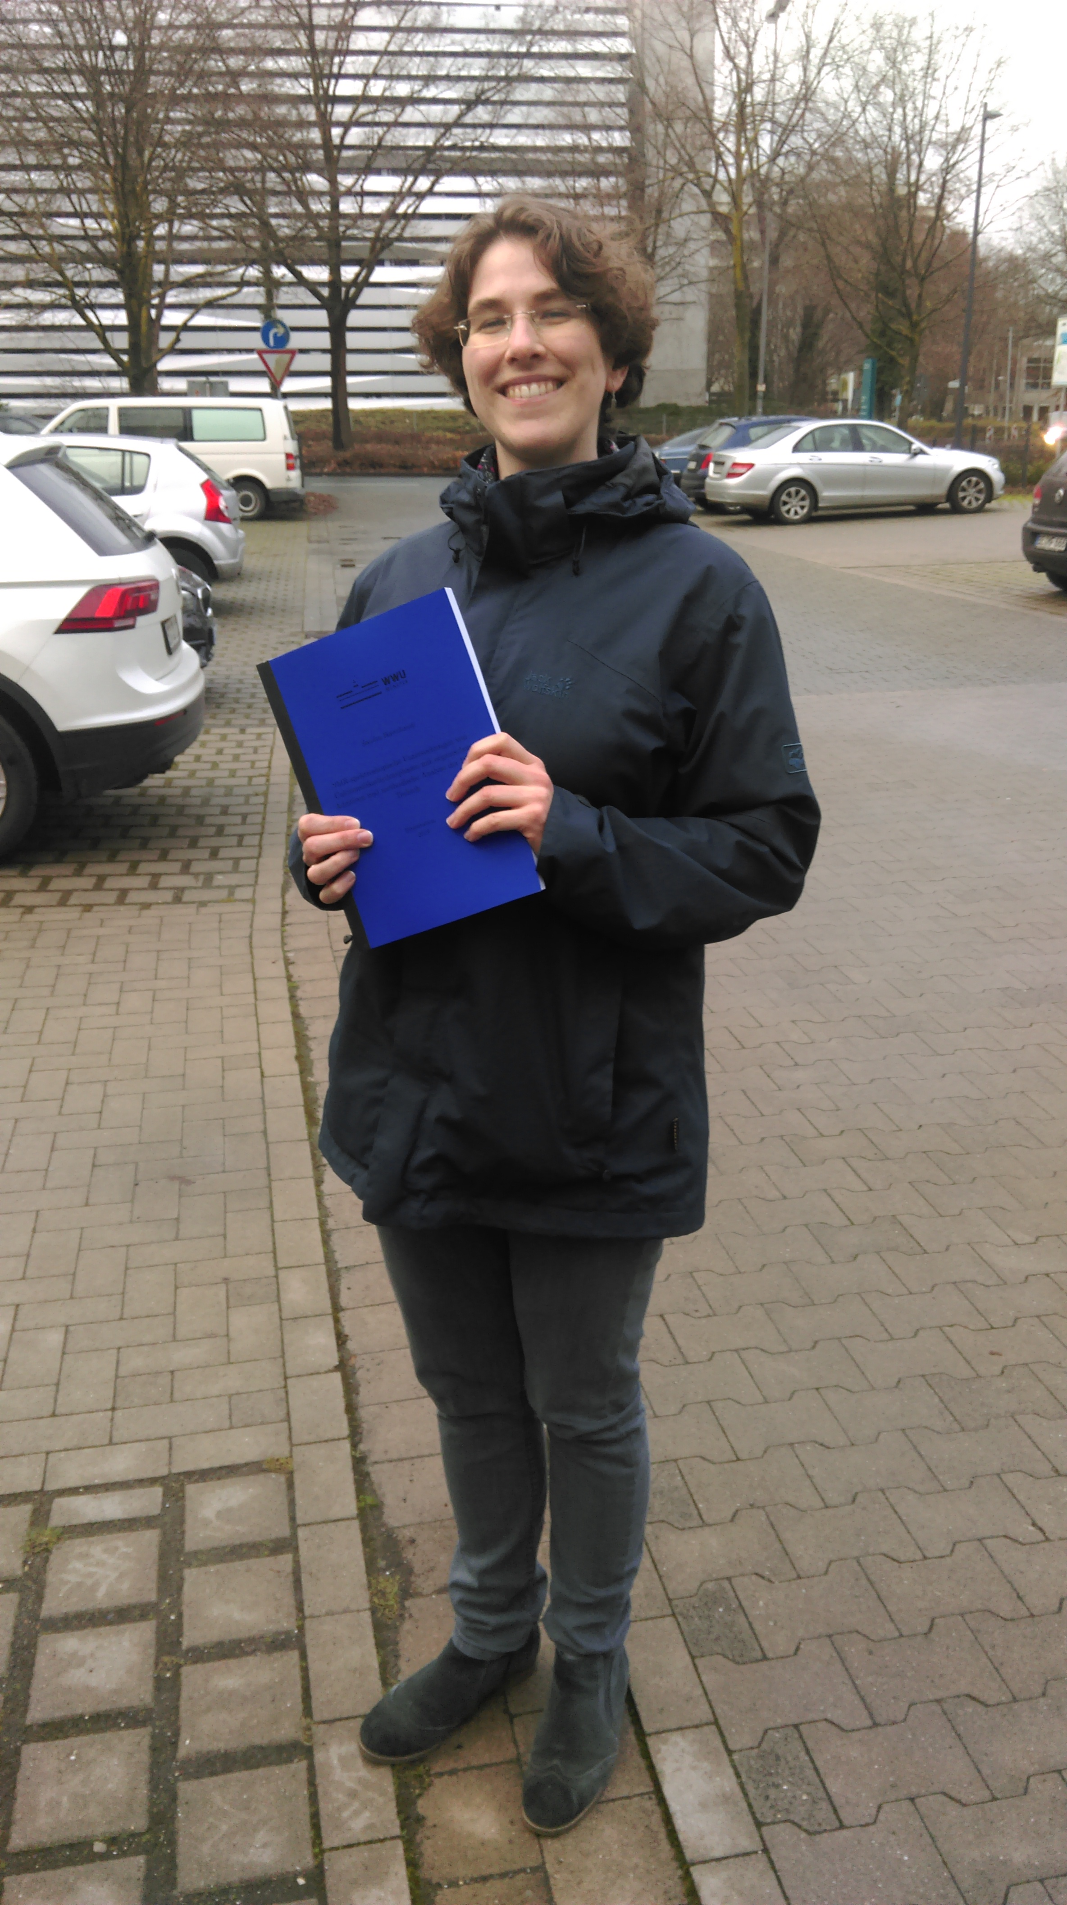
NMR-spektroskopische Untersuchungen von
Calciumsilikathydratphasen mit organischen
Additiven und methodische Analyse der DFS-Technik
Sandra Haverkamp
Institut für Physikalische Chemie
Betreuer:
Prof. Dr. M.-R. Hansen
Notes:
17

Slide 18
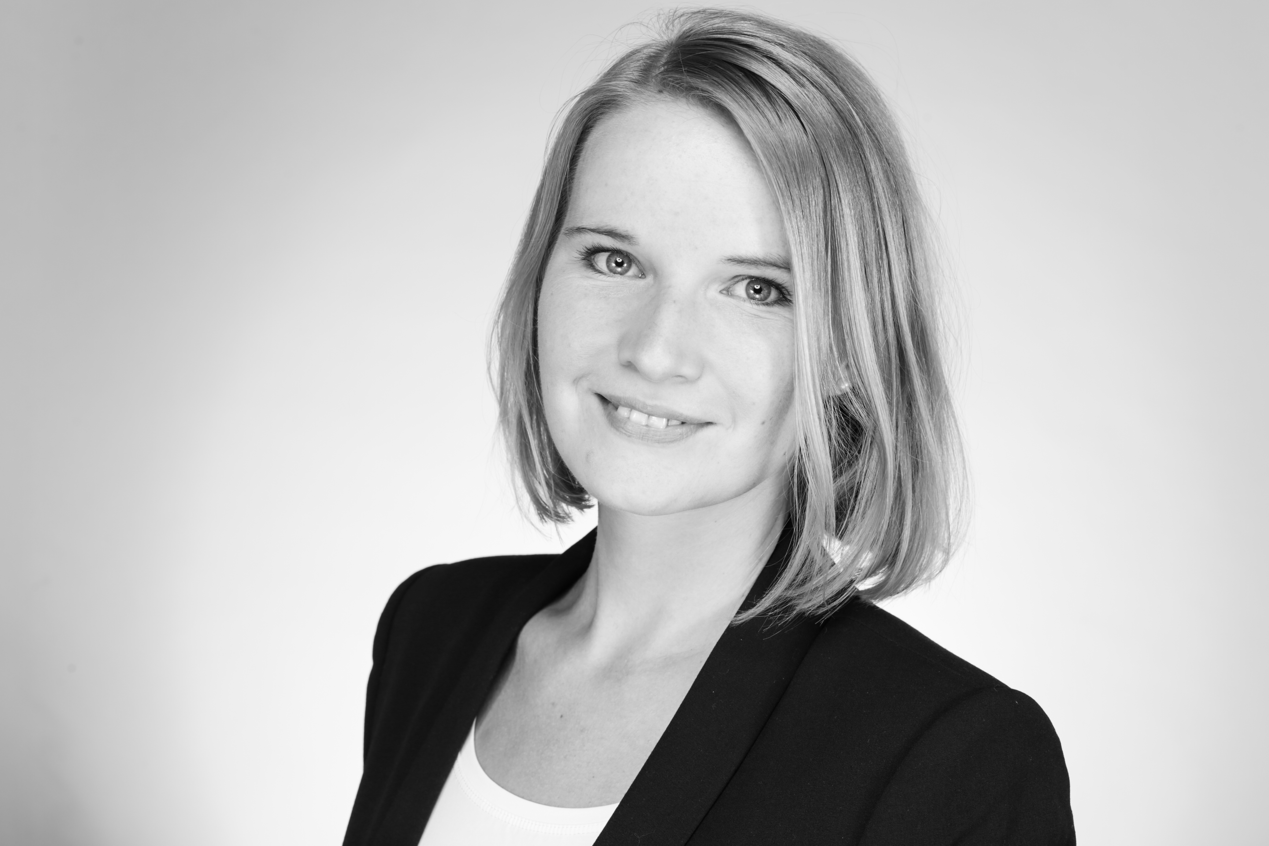
Einfluss von HMG-CoA-Reduktase-Hemmern auf
Signalwege pankreatischer β-Zellen unter besonderer Berücksichtigung des Farnesoid-X-Rezeptors
Theresa Hoffmeister
Institut für Pharmazeutische
und Medizinische Chemie
Betreuerin:
Prof.‘in Dr. M. Düfer
Notes:
18

Slide 19
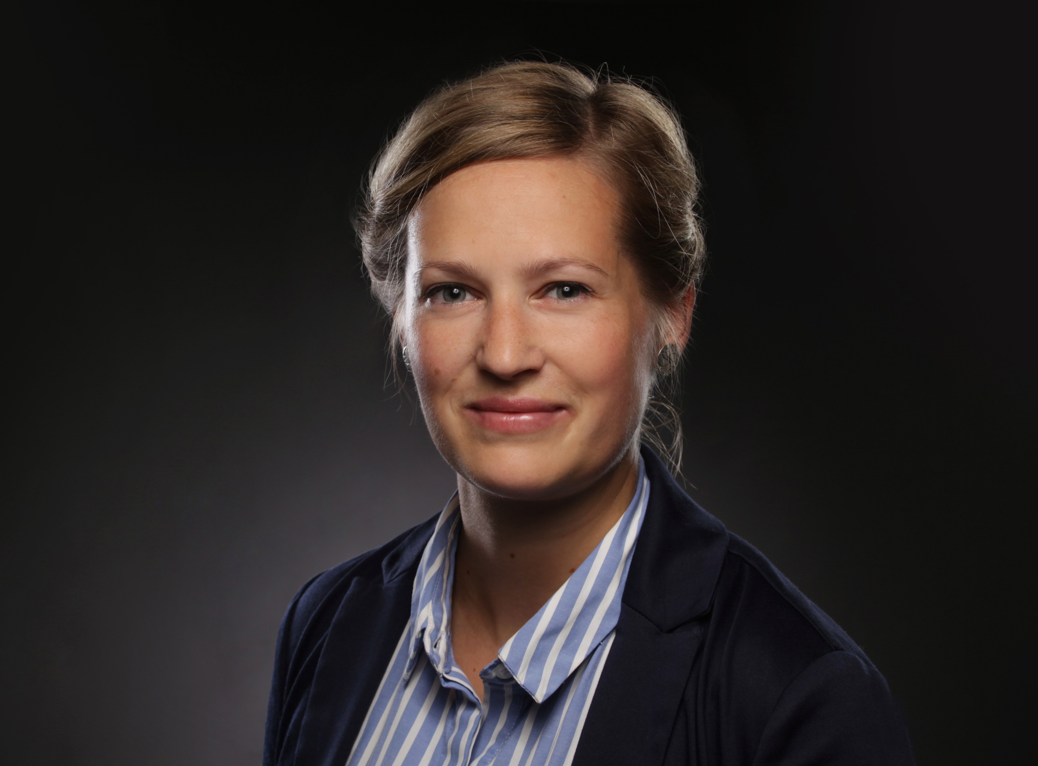
Isolierung und Strukturaufklärung von neuen
Sekundärmetaboliten aus Stachybotrys-Spezies und
Untersuchungen zur Exposition gegenüber dem Menschen
Annika Jagels
Institut für Lebensmittelchemie
Betreuer:
Prof. Dr. H.-U. Humpf
Notes:
19

Slide 20
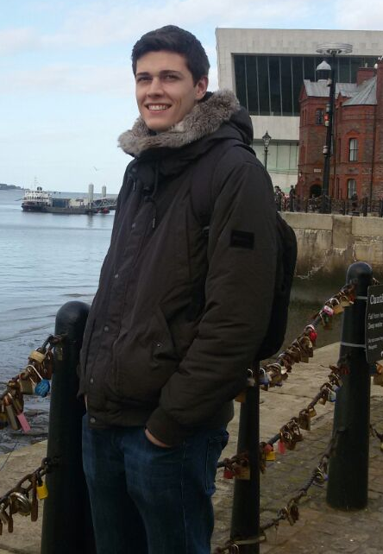
Entwicklung neuer oberflächenchemischer
Reaktionen zur Herstellung π-konjugierter Polymere
Henning Klaasen
Organisch-Chemisches Institut
Betreuer:
Prof. Dr. A. Studer
Notes:
20

Slide 21
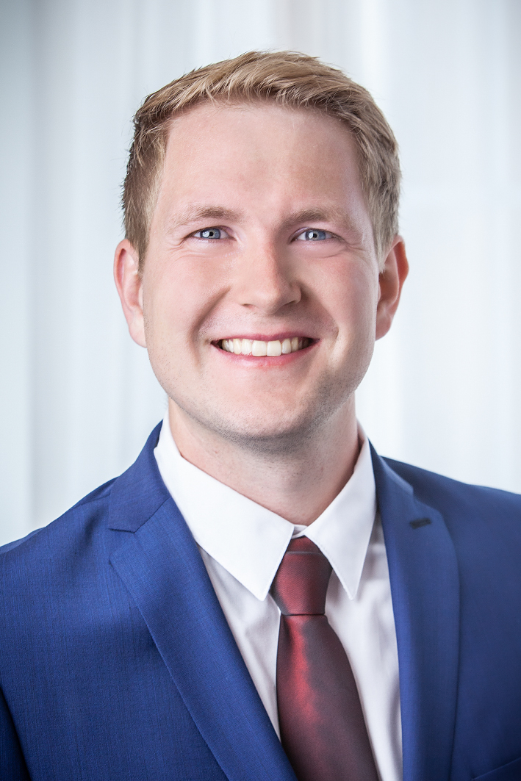
Entwicklung neuer Methoden zur Funktionalisierung allylischer
C–H-Bindungen mittels Übergangsmetall-katalysierter C–H-Aktivierung
Tobias Knecht
Organisch-Chemisches Institut
Betreuer:
Prof. Dr. F. Glorius
Notes:
21

Slide 22
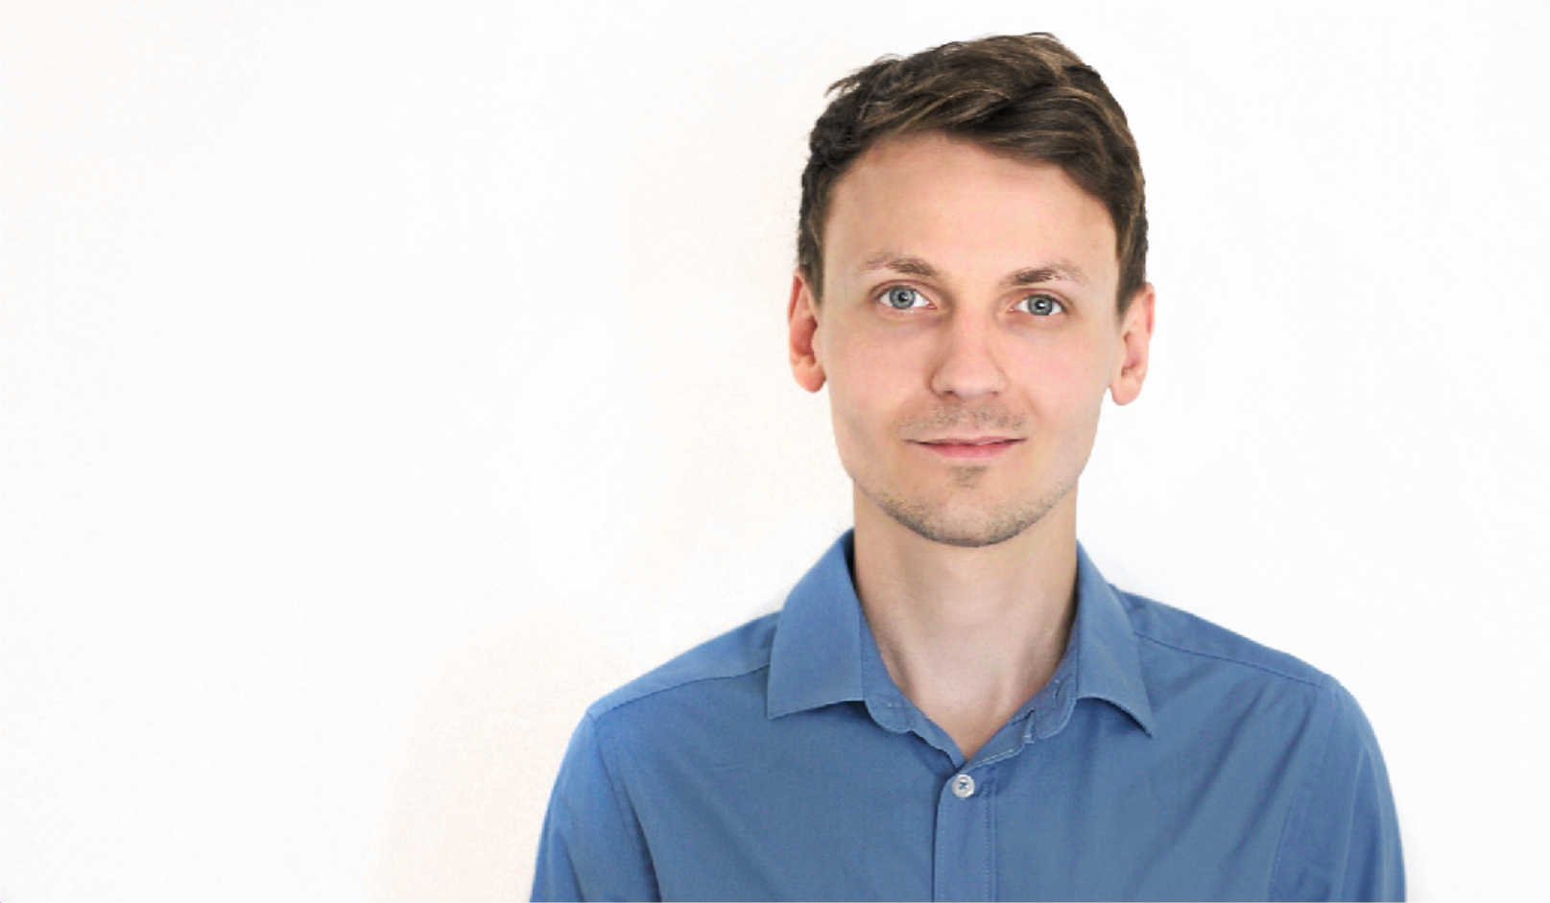
Mass Spectrometry Data Mining
Computational Strategies and Methods for Compound Identification
Ansgar Korf
Institut für Anorganische
und Analytische Chemie
Betreuer:
Prof. Dr. H. Hayen
Notes:
22

Slide 23
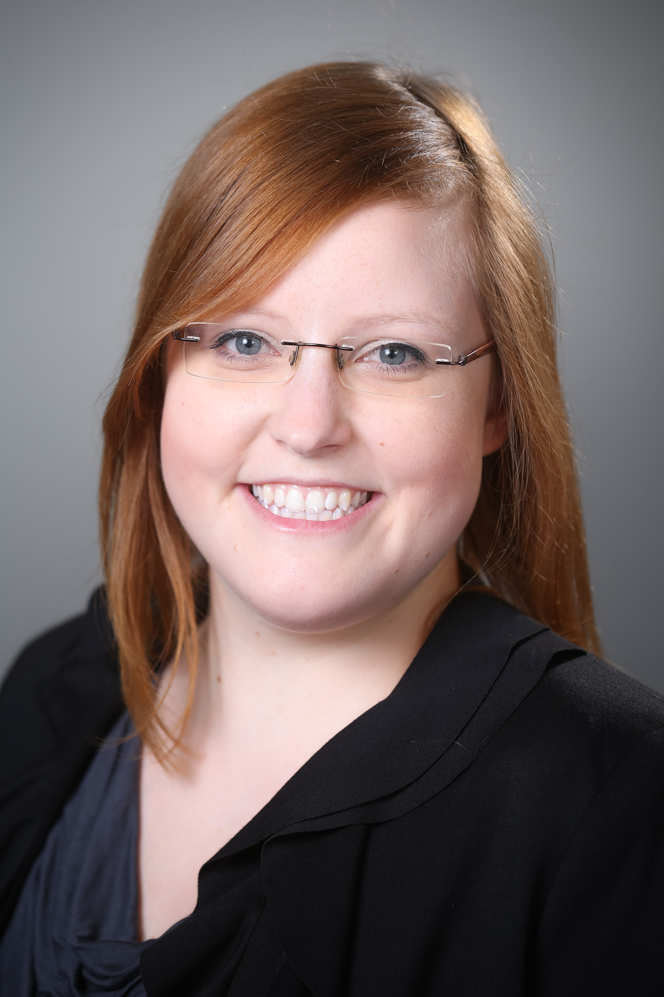
Natural products of traditionally used plants with anthelmintic activity —
Isolation, characterization and investigations on the mode of action
Susanne Lehmann
Institut für Pharmazeutische
Biologie und Phytochemie
Institut für Zoophysiologie
Betreuer*in:
Prof. Dr. A. Hensel
Prof.‘in Dr. E. Liebau
Notes:
23

Slide 24
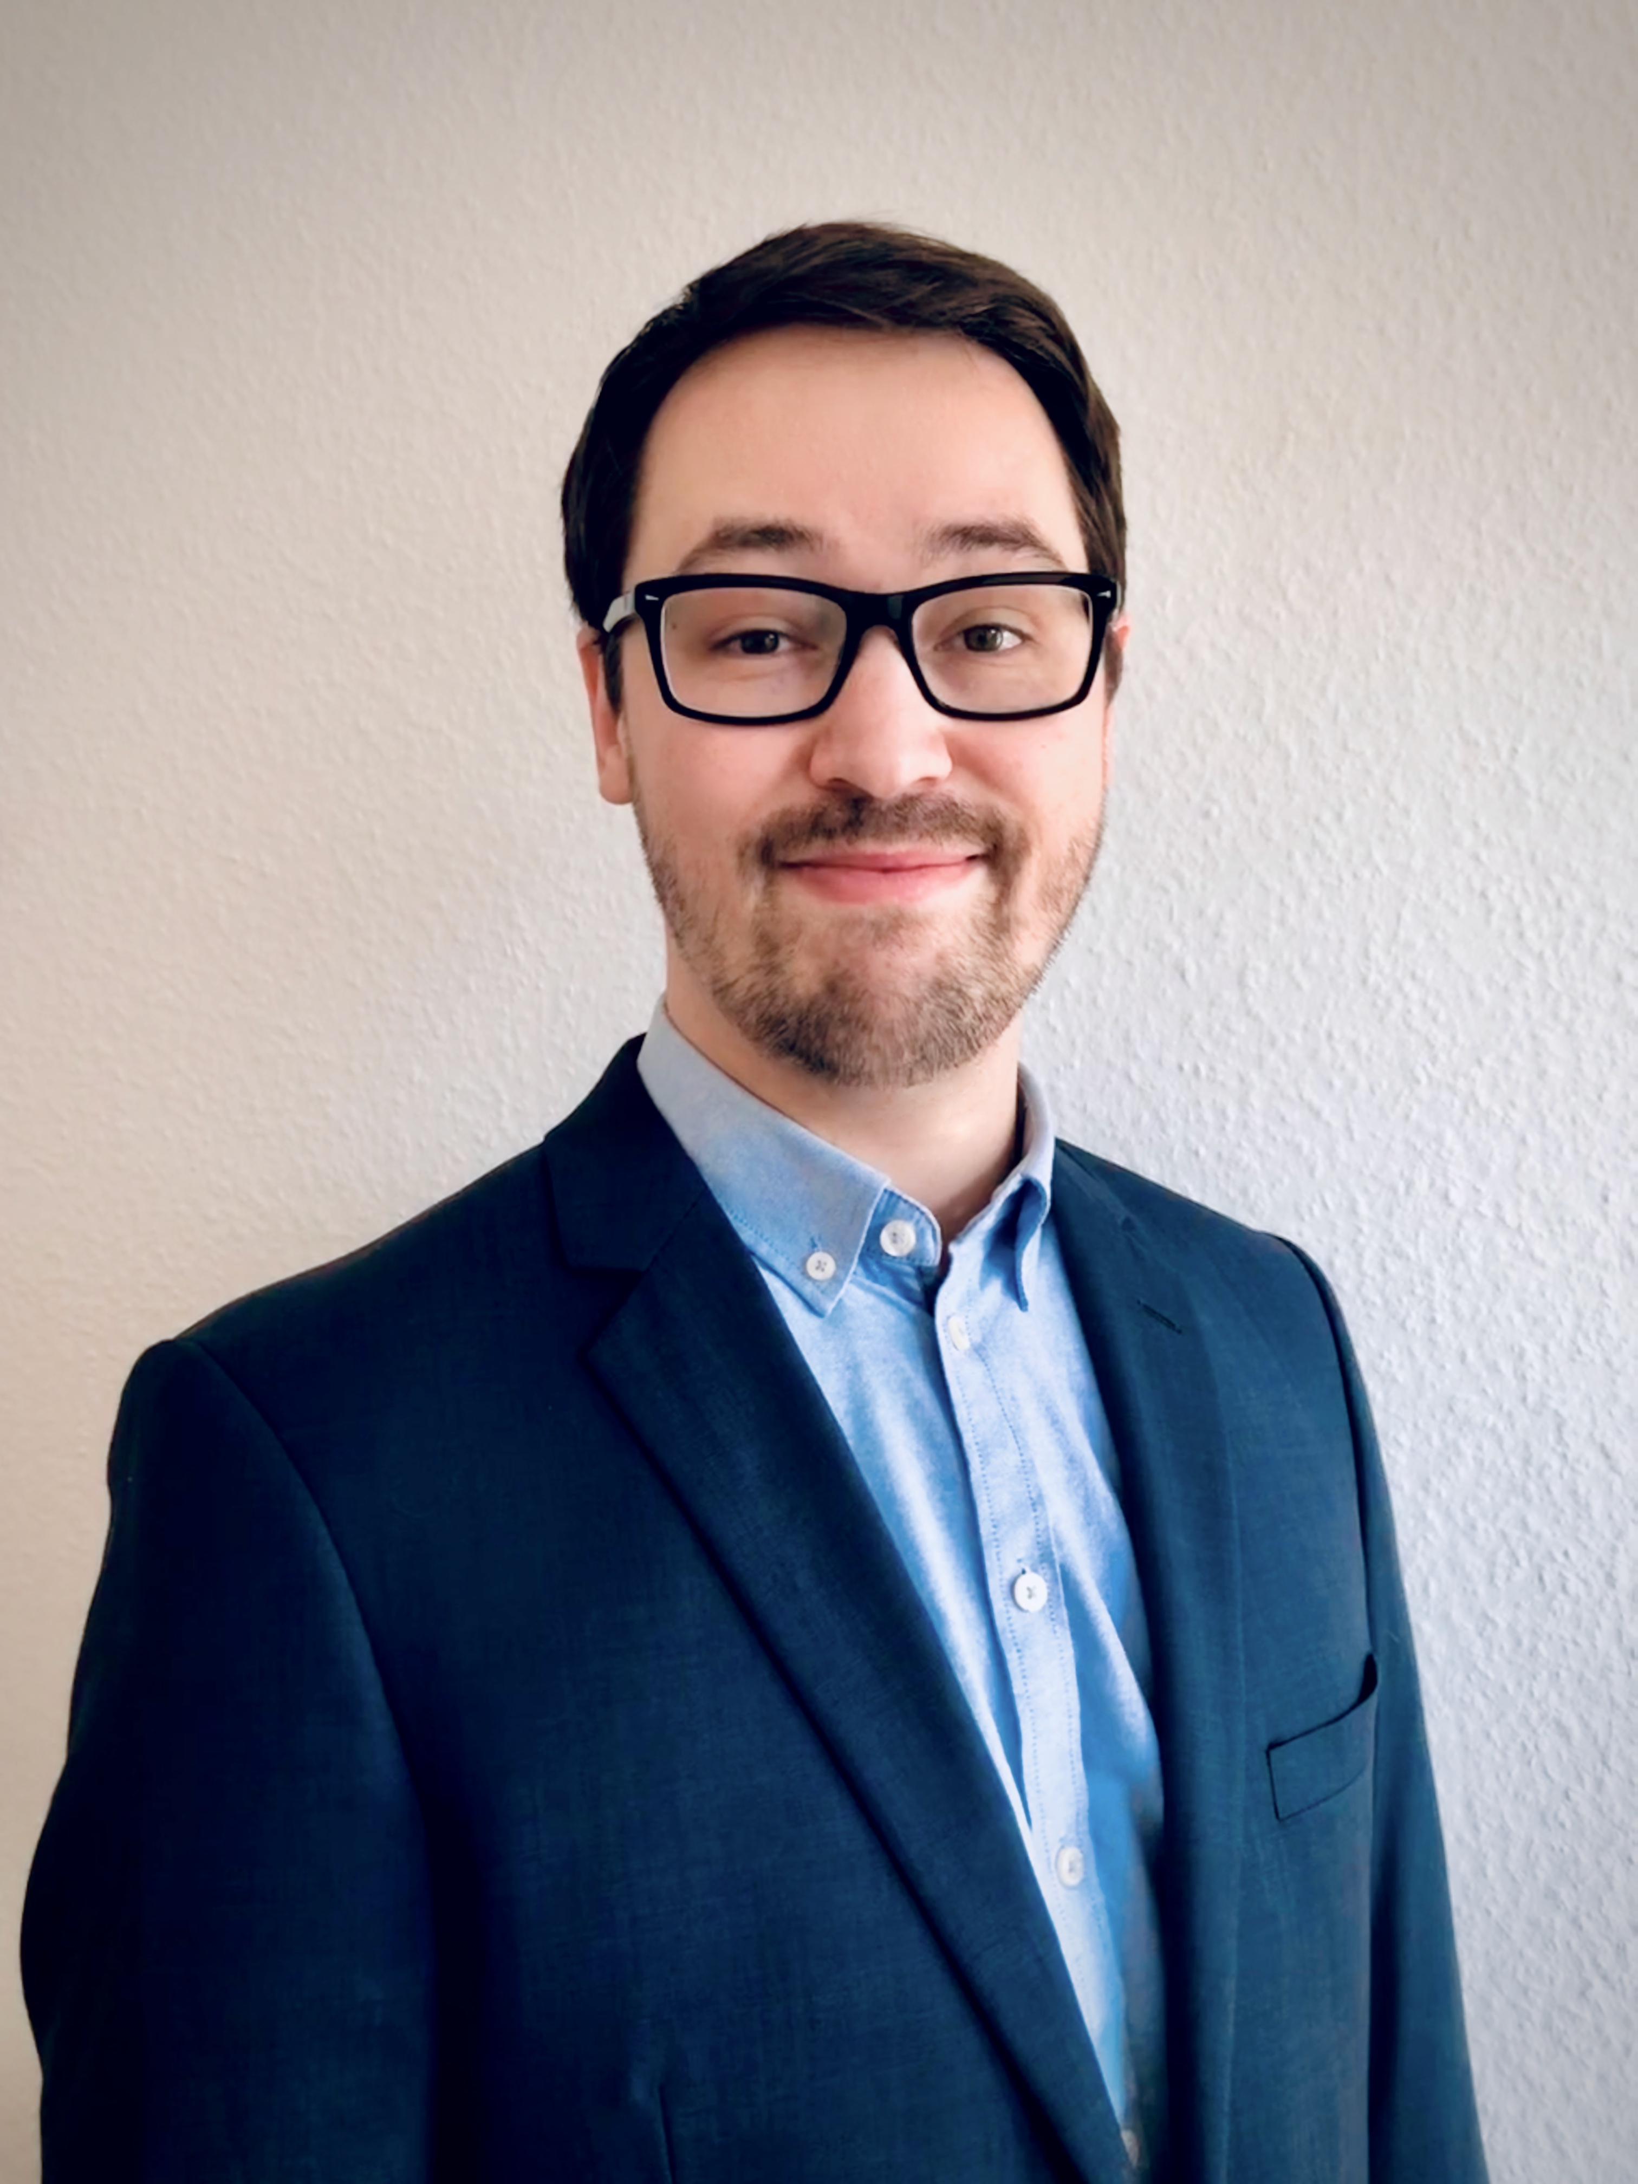
Insights into the conformational dynamics of multi-domain nonribosomal peptide synthetases
Florian Maximilian Franz Mayerthaler
Institut für Biochemie
Betreuer:
Prof. Dr. H.-D. Mootz
Notes:
24

Slide 25

Imaging and Speciation Analysis of
Pharmaceuticals and Essential Metals
Jennifer Christin Müller
Institut für Anorganische
und Analytische Chemie
Betreuer:
Prof. Dr. U. Karst
Notes:
25

Slide 26
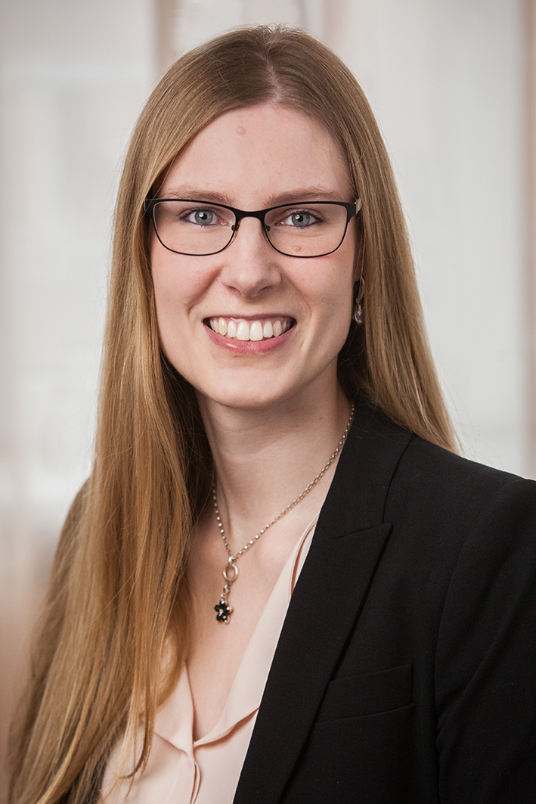
Ionic Mobility and Interactions in Blended Non-Aqueous
Aprotic Electrolytes for Lithium Ion Batteries
Kristina Oldiges
Institut für Physikalische Chemie
Betreuer:
Prof. Dr. M. Winter
Notes:
26

Slide 27

Selective metalation of adenine: synthesis of group 9 complexes bearing chelate NHC ligands
Rebeca Nayely Osorio Yáñez
Institut für Anorganische
und Analytische Chemie
Betreuer:
Prof. Dr. F. E. Hahn
Notes:
27

Slide 28
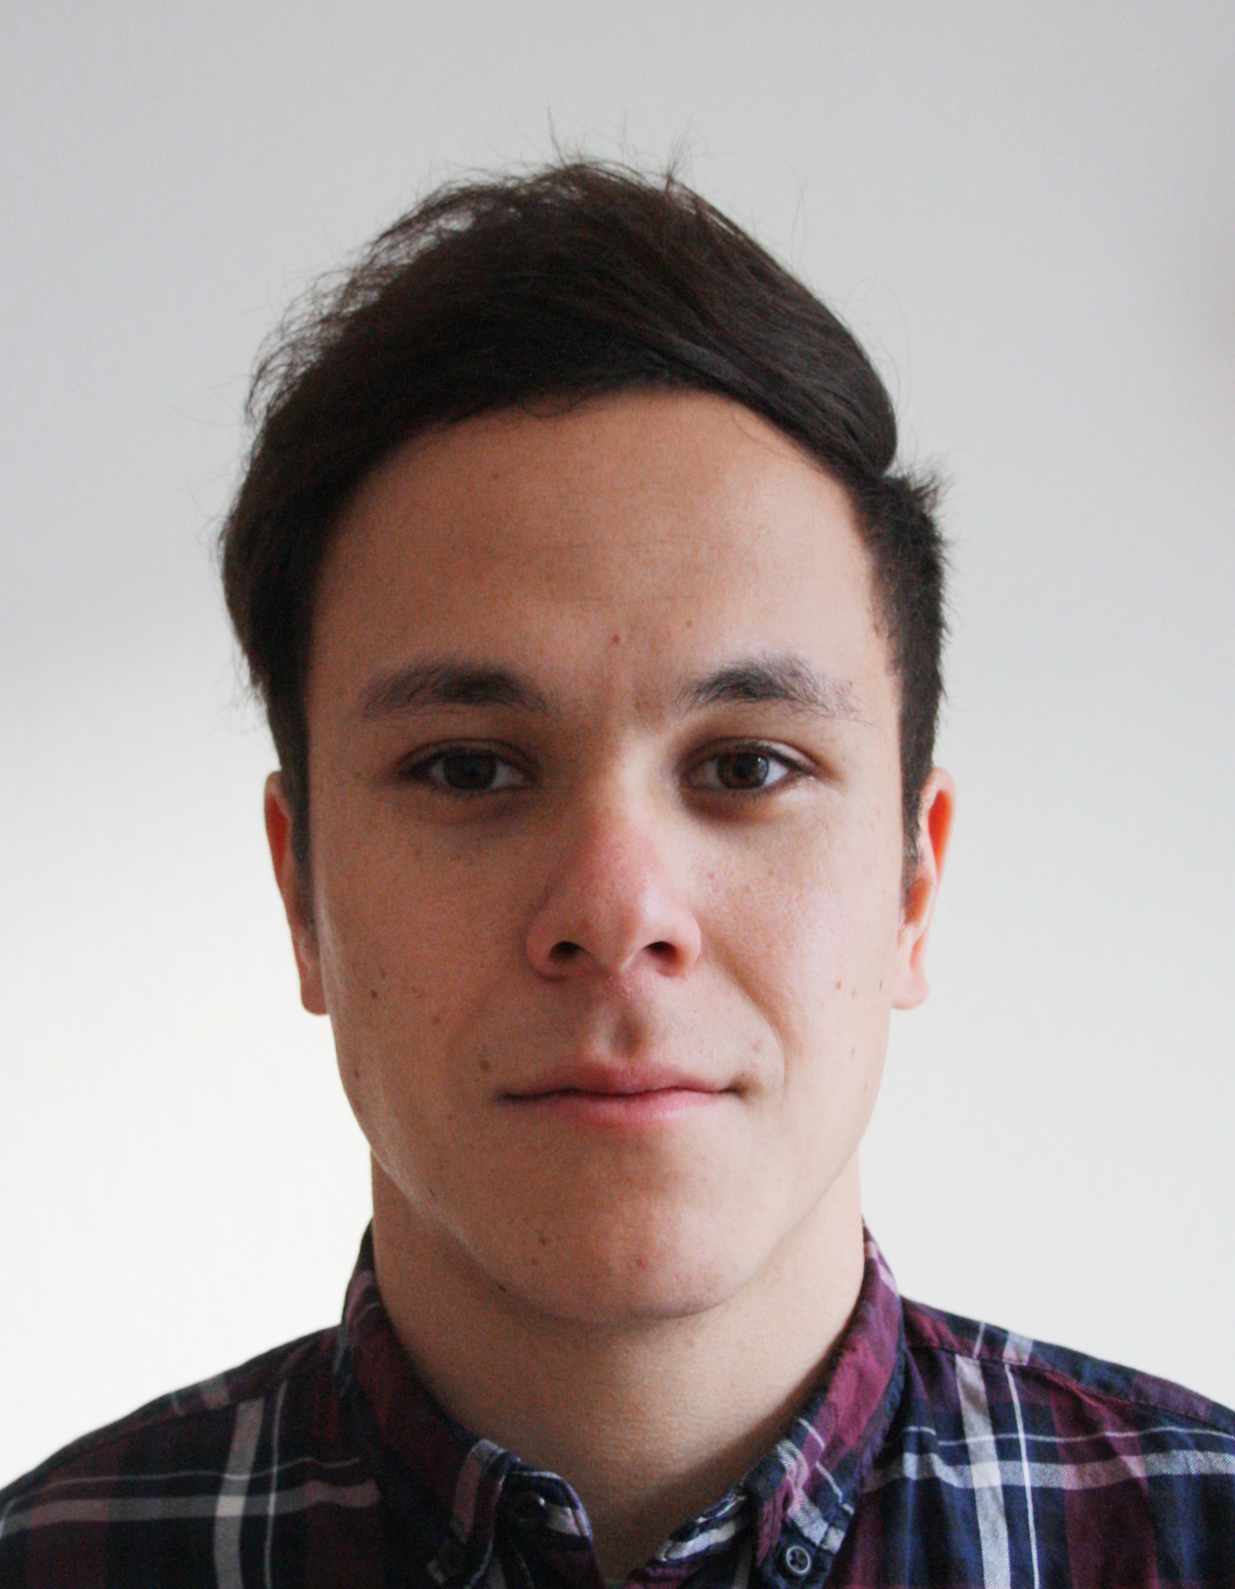
Advanced Analytical Techniques for the Analysis of Explosives
- Development and Application -
Tilo Daniel Schachel
Institut für Anorganische
und Analytische Chemie
Betreuer:
Prof. Dr. U. Karst
Notes:
28

Slide 29

Nucleic Acid Modifications:
From the detection in DNA to applications in RNA
Stephan Hendrik Herbert Schiefelbein
Institut für Biochemie
University of Toronto, Department of Chemistry
Betreuer*in:
Prof.‘in Dr. A. Rentmeister
Prof. Dr. H.-B. Kraatz
Notes:
29

Slide 30
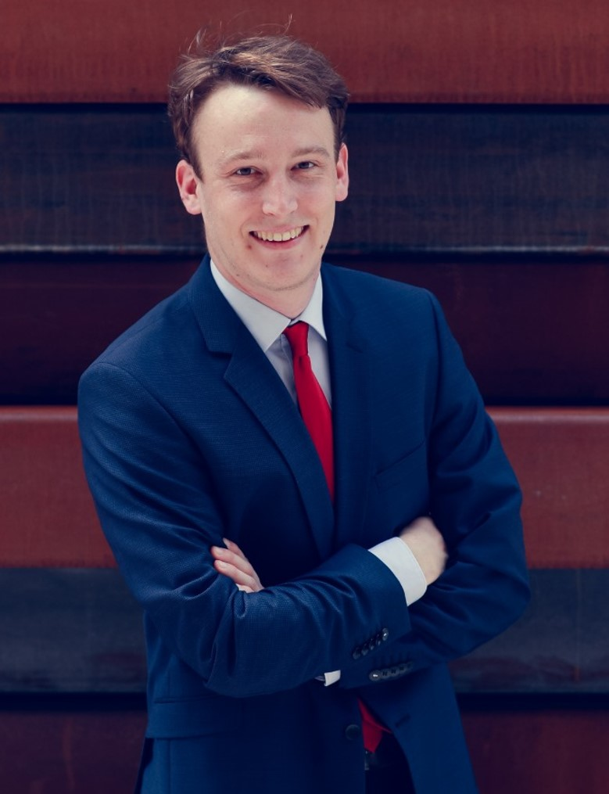
Strategies for the Quantification of
Pharmaceuticals in Biological Samples
Lukas Schlatt
Institut für Anorganische
und Analytische Chemie
Betreuer:
Prof. Dr. U. Karst
Notes:
30

Slide 31
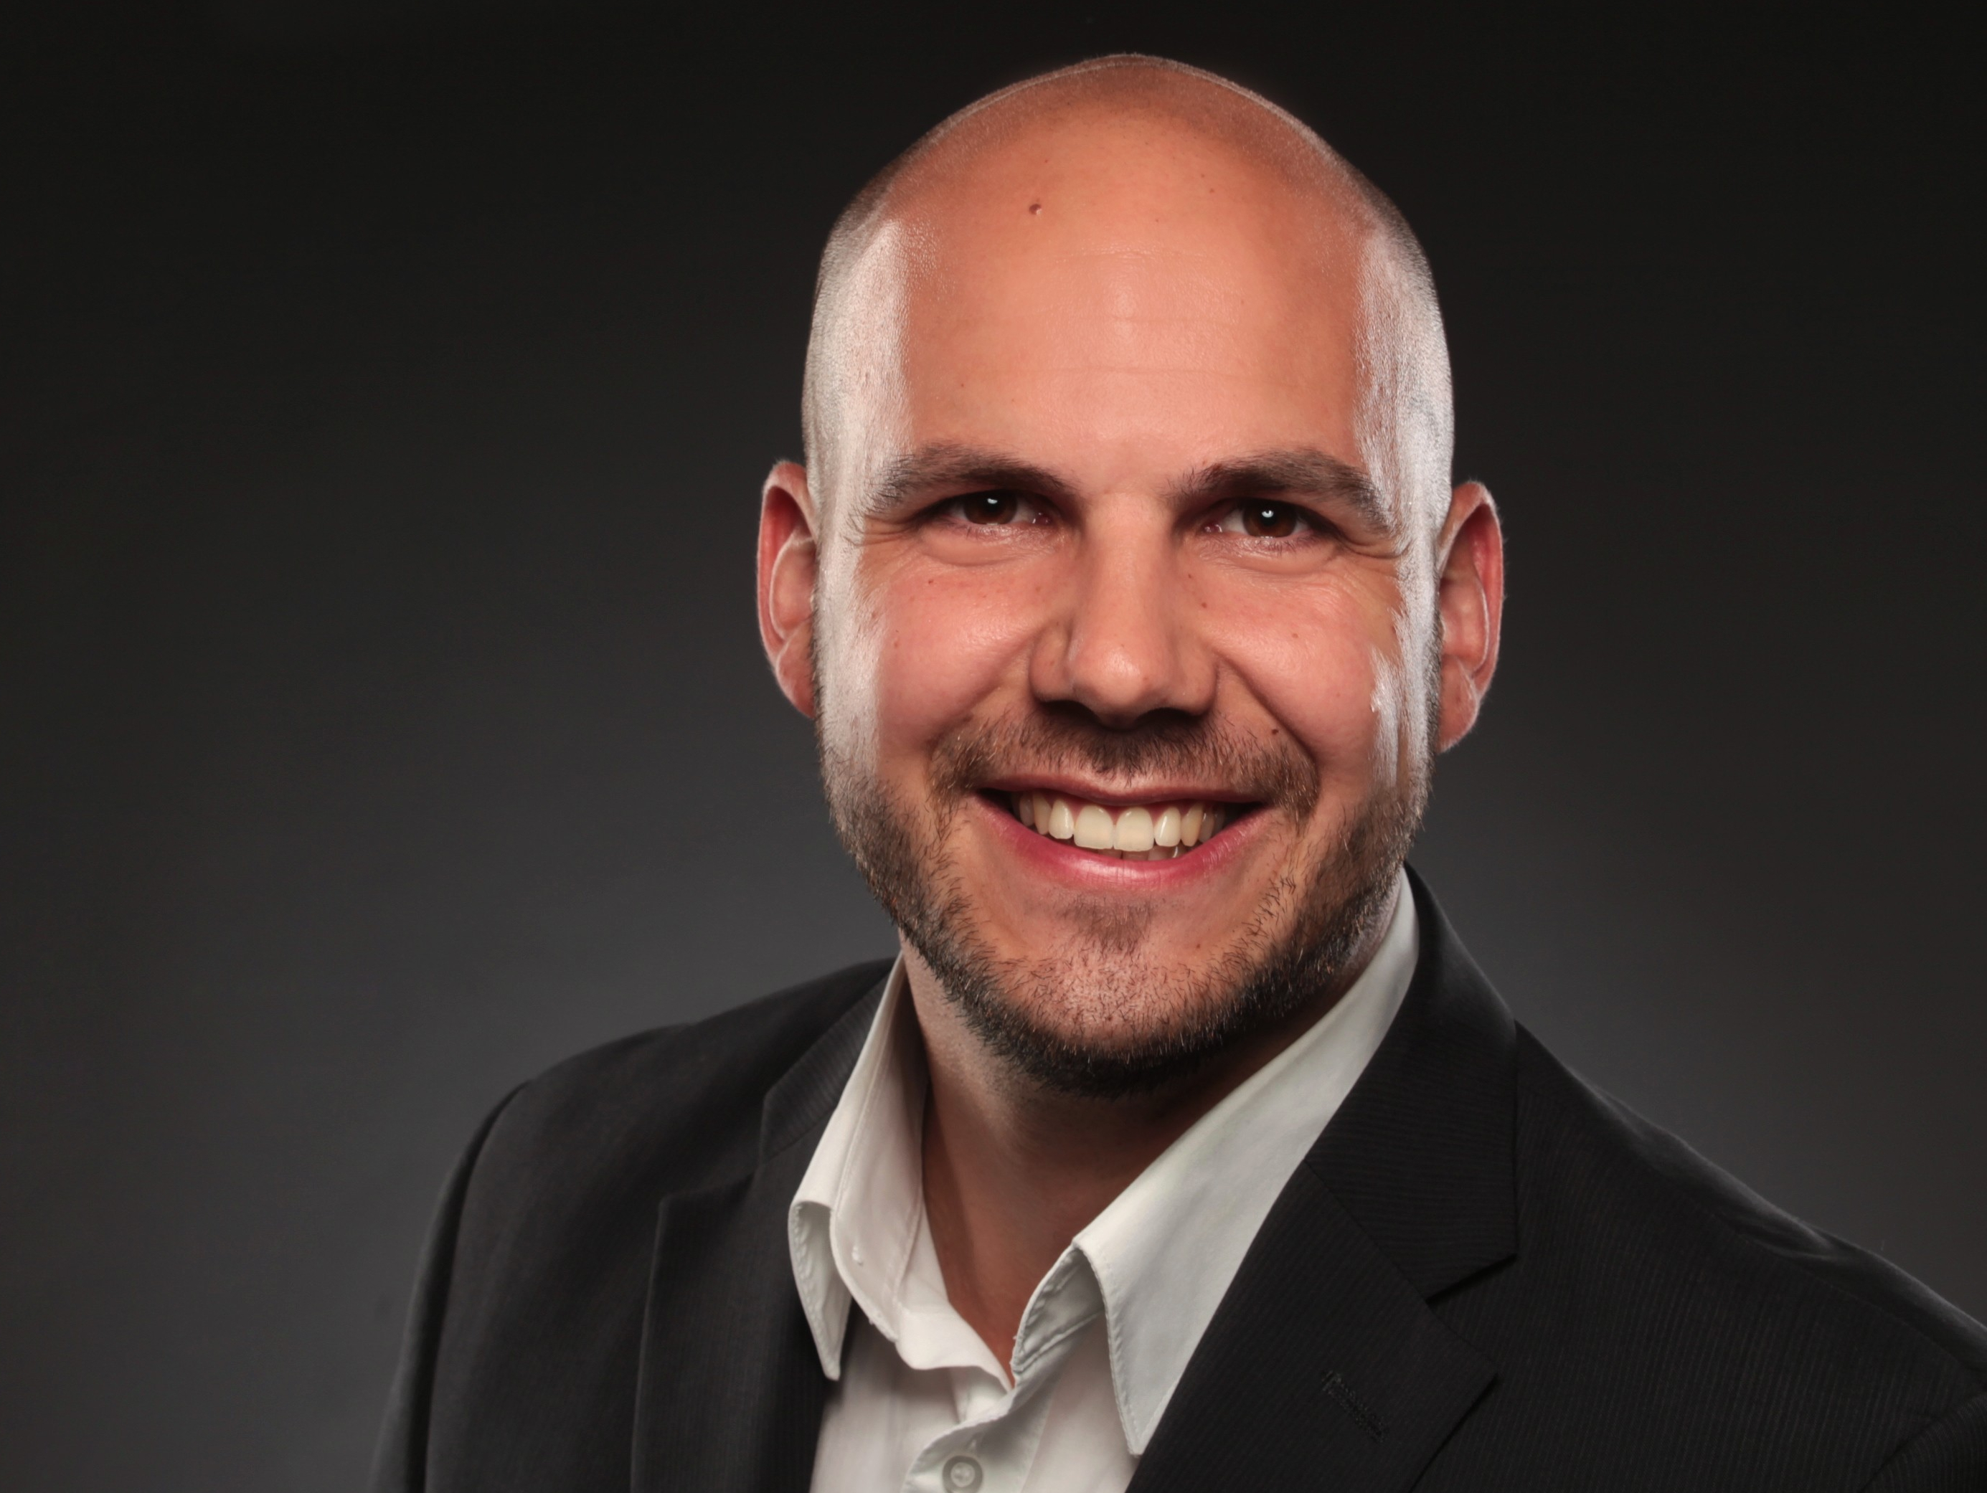
Polyphosphazenbasierte Elektrolyte für
Lithiummetallbatterien
Sebastian Helmut Schmohl
Institut für Anorganische
und Analytische Chemie
Betreuer:
Prof. Dr. H.-D. Wiemhöfer
Notes:
31

Slide 32
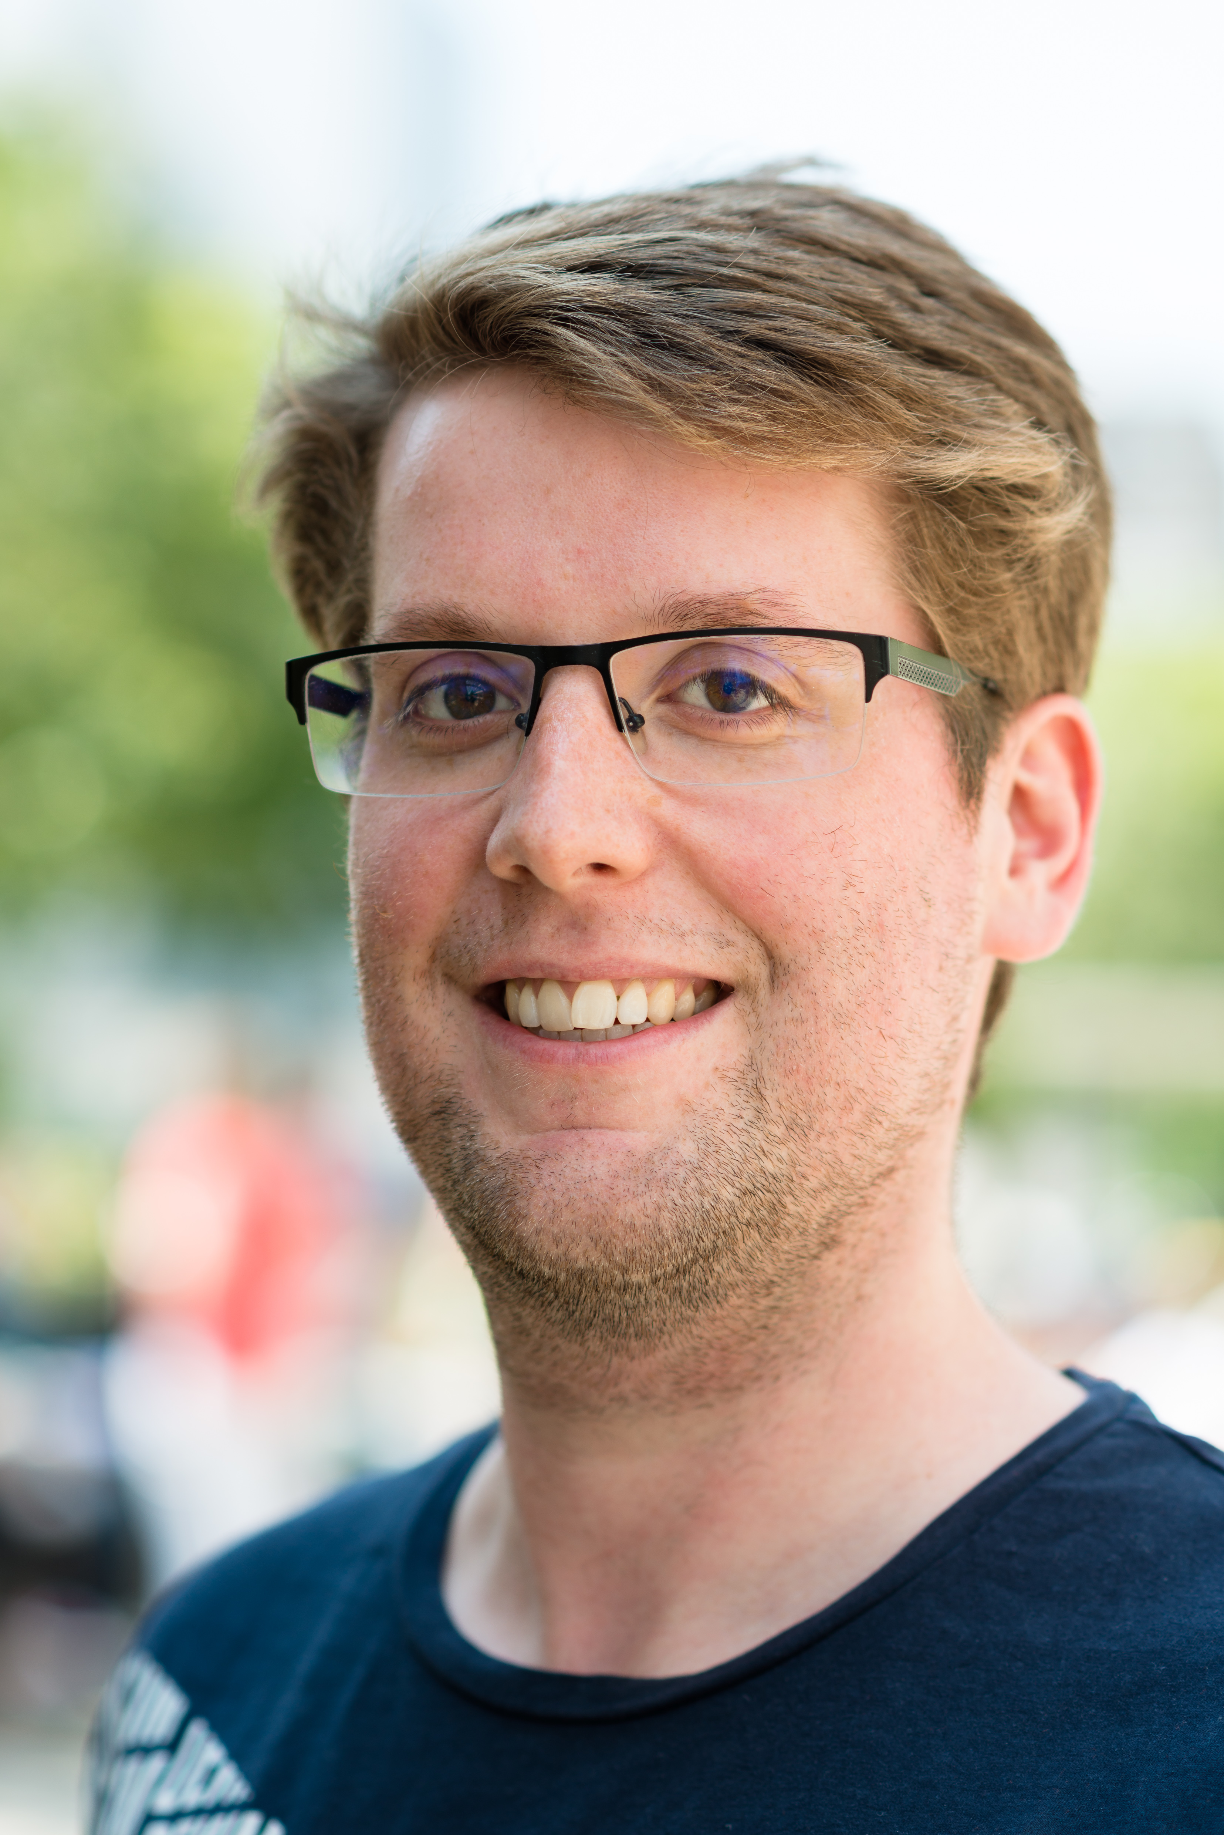
New Trends in Computational Catalysis:
From Accurate Electronic Structure Methods to Novel Concepts
David Schnieders
Organisch-Chemisches Institut
University of Toronto,
Department of Chemistry
Betreuer:
Prof. Dr. J. Neugebauer
Prof. Dr. R. H. Morris
Notes:
32

Slide 33
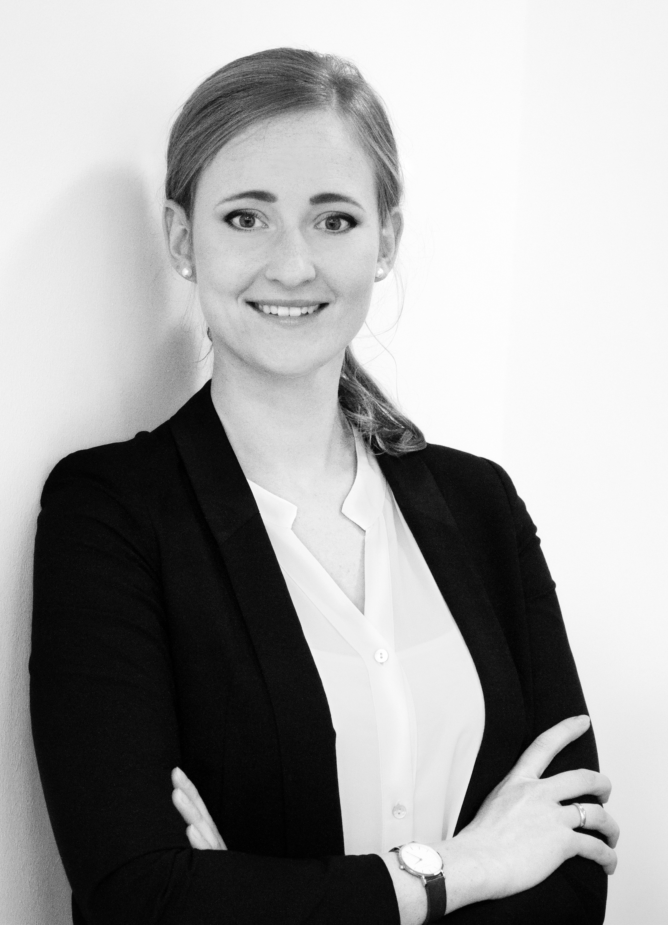
Entwicklung eines in vitro Testverfahrens für Inhibitoren der humanen Lipidkinase PIP5K1α und
Identifikation aktiver Substanzen
Katja Strätker
Institut für Pharmazeutische
und Medizinische Chemie
Betreuer:
Prof. Dr. J. Jose
Notes:
33

Slide 34
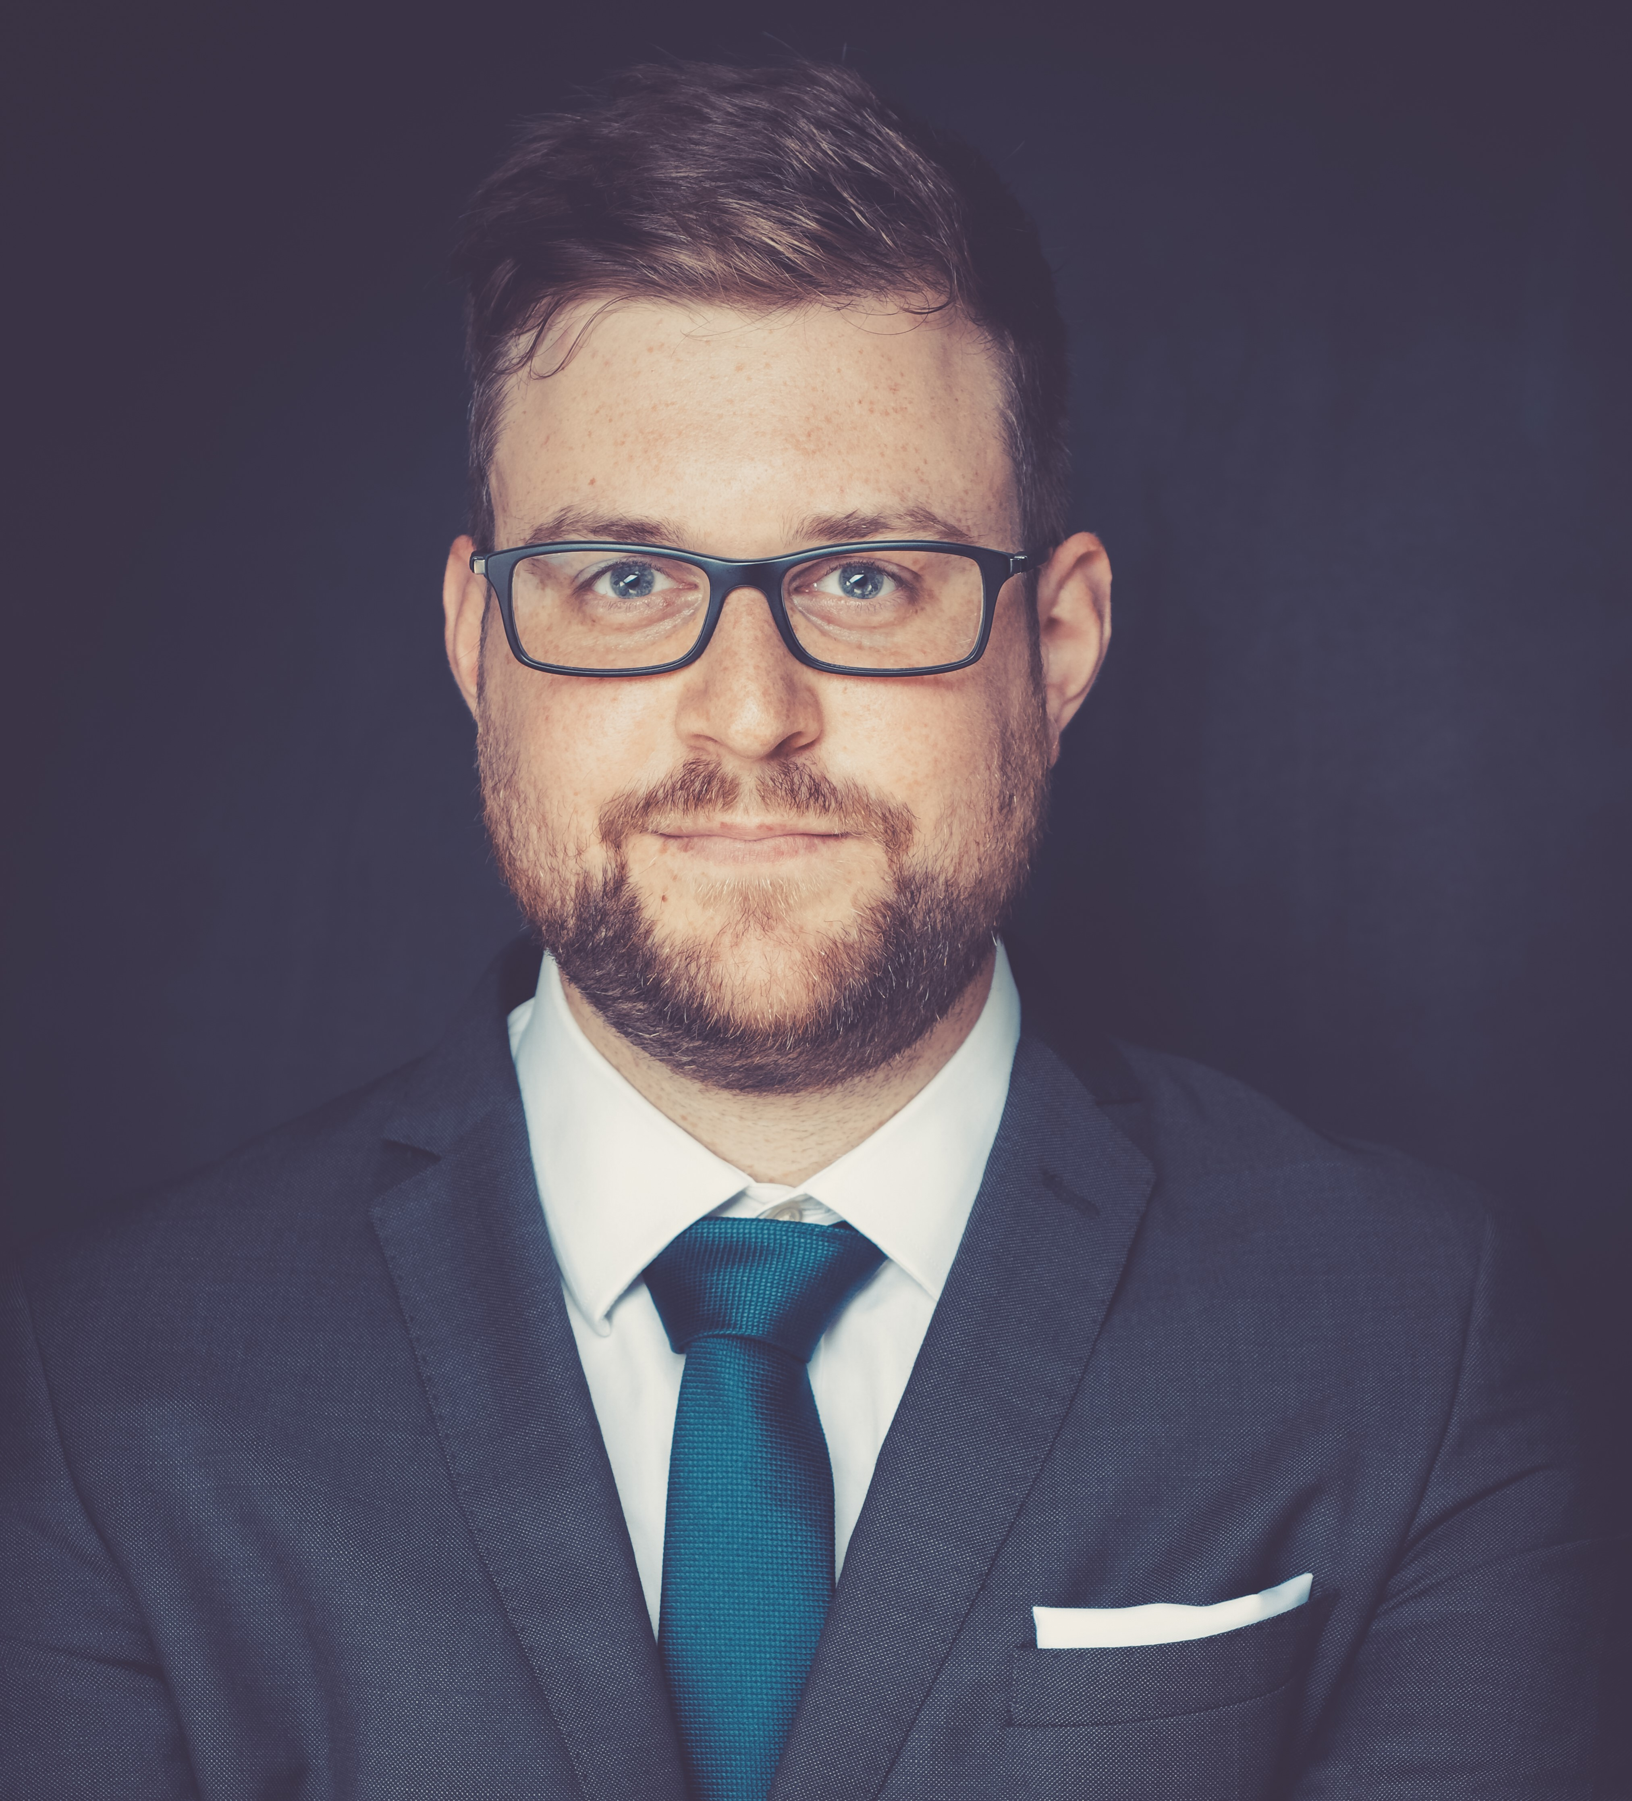
Interaction of Metal Compounds and Proteins:
Method Development for Speciation Analysis of Metal-Protein Conjugates
Philipp Strohmidel
Institut für Anorganische
und Analytische Chemie
Betreuer:
Prof. Dr. U. Karst
Notes:
34

Slide 35
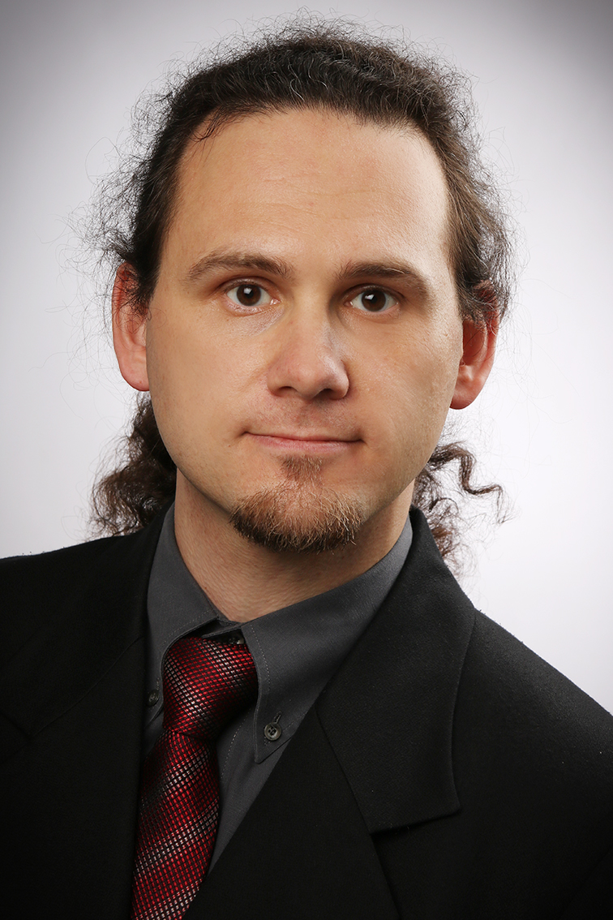
Synthese und biologische Evaluation von Naturstoff- inspirierten Aminoalkyl-substituierten Benzopyranolen als Wirkstoffe gegen Malaria
Jan-Frederik Uth
Institut für Pharmazeutische
und Medizinische Chemie
Betreuer:
Prof. Dr. B. Wünsch
Notes:
35

Slide 36

Phytochemische Untersuchungen und in vitro Wirkung hydro-alkoholischer Extrakte aus Tropaeolum majus L. -
Tragen die Begleitstoffe zur Wirkung bei?
Pia Insa Vollmer
Institut für Pharmazeutische
Biologie und Phytochemie
Betreuer:
Prof. Dr. A. Hensel
Notes:
36

Slide 37
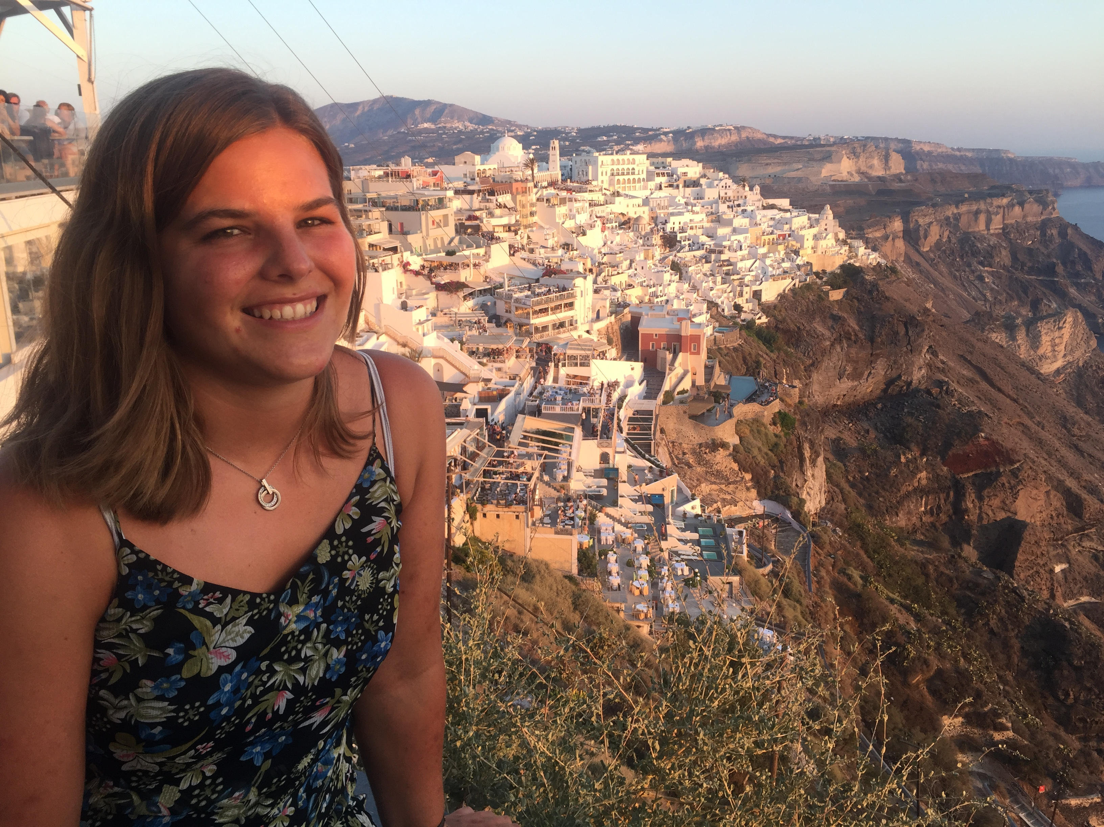
Fluorinated Additives and Co-Solvents for the
Advanced Lithium Ion Battery Electrolytes
From synthesis to structure-reactivity-performance-relationship to mechanistic and safety aspects
Natascha von Aspern
Institut für Physikalische Chemie
Betreuer:
Prof. Dr. M. Winter
Notes:
37

Slide 38
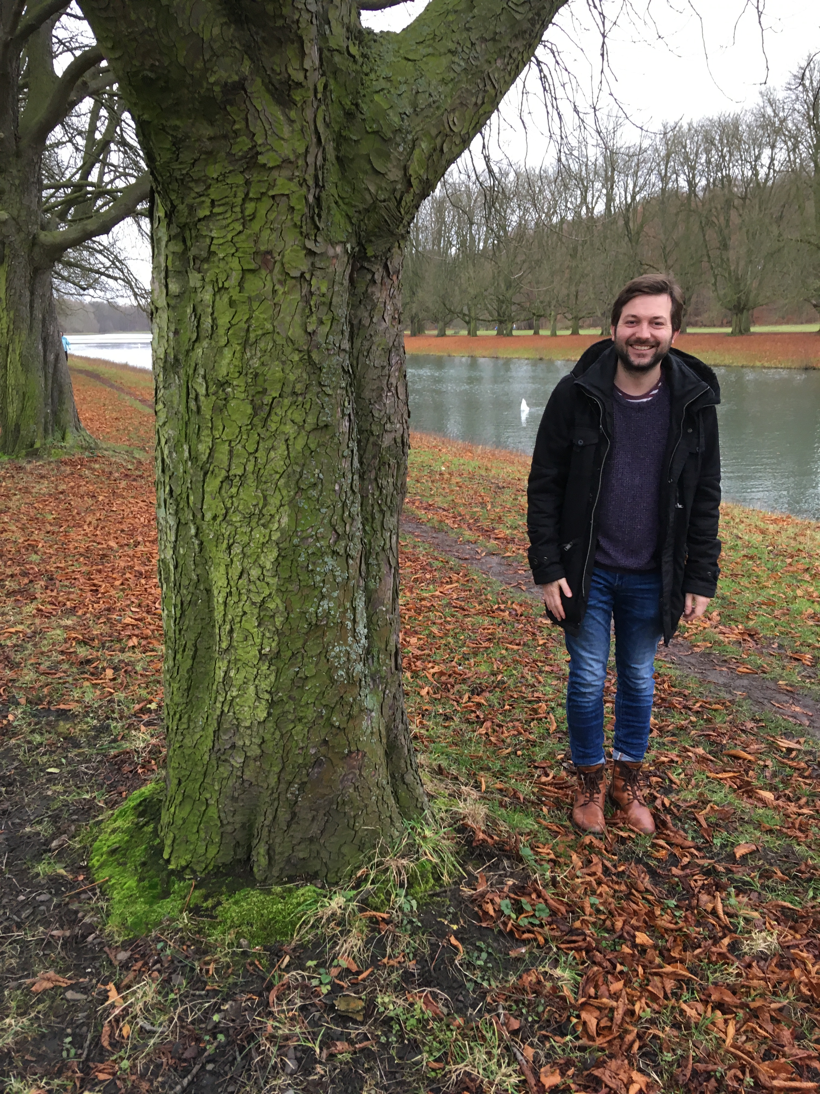
Technologiebewertung von Lithium-Ionen-Batterien
Ein multidimensionaler Ansatz zum Vergleich von technologischen Potenzialen
Marc Wentker
Institut für betriebswirtschaftliches Management
Betreuer:
Prof. Dr. J. Leker
Notes:
38

Slide 39
Alumni-Club der WWU Münster
alumni@uni-muenster.de
https://www.uni-muenster.de/Alumni/

Slide 40
Herzlichen Glückwunsch
vom Fachbereich 12
Chemie und Pharmazie

